Slide 1

2026 중랑구 직원특강 · 정책셰프의 레시피
맛있는 커뮤니케이션에는
레시피가 있다
정책을 알리는 행정에서, 경험을 디자인하는 행정으로
뜻과 땀으로 때를 짓는 정책셰프
JUNGNANG AX2030 · NEXT STANDARD
중랑구 정책보좌관(정책실장) 김현성
2026. 10. 1.

Slide 2
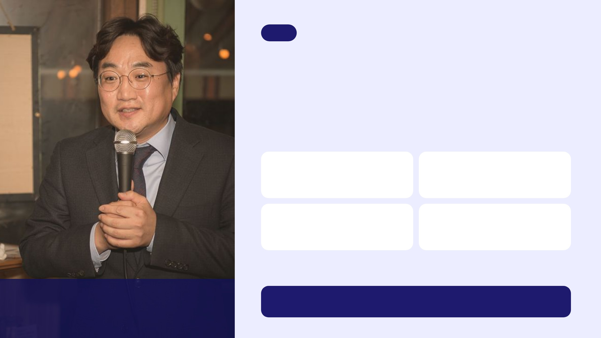
오프닝
WHO IS THE CHEF
뜻과 땀으로 때를 짓는
정책셰프 김현성
디지털 실학자 · 현장에서 답을 찾는다
경험디자이너 · 새로운 연결, 다른 경험을 짓는다
27년
30억 건
정책과 골목 현장
올빼미버스를 만든 통화 데이터
5만 4천 명
1,547명
함께 디지털 전환을 건넌 사장님
배민 독립선언에 이름을 올린 사장님
2025년 6월 · 광주 송정역 골목, 떡갈비집
했다는 것으로, 하겠다는 것을 증거한다
"소버린 AI요? 우린 그런 거 몰라요. 그냥 소(상공인을) 버린 AI가 아니길 바랄 뿐이죠."

Slide 3
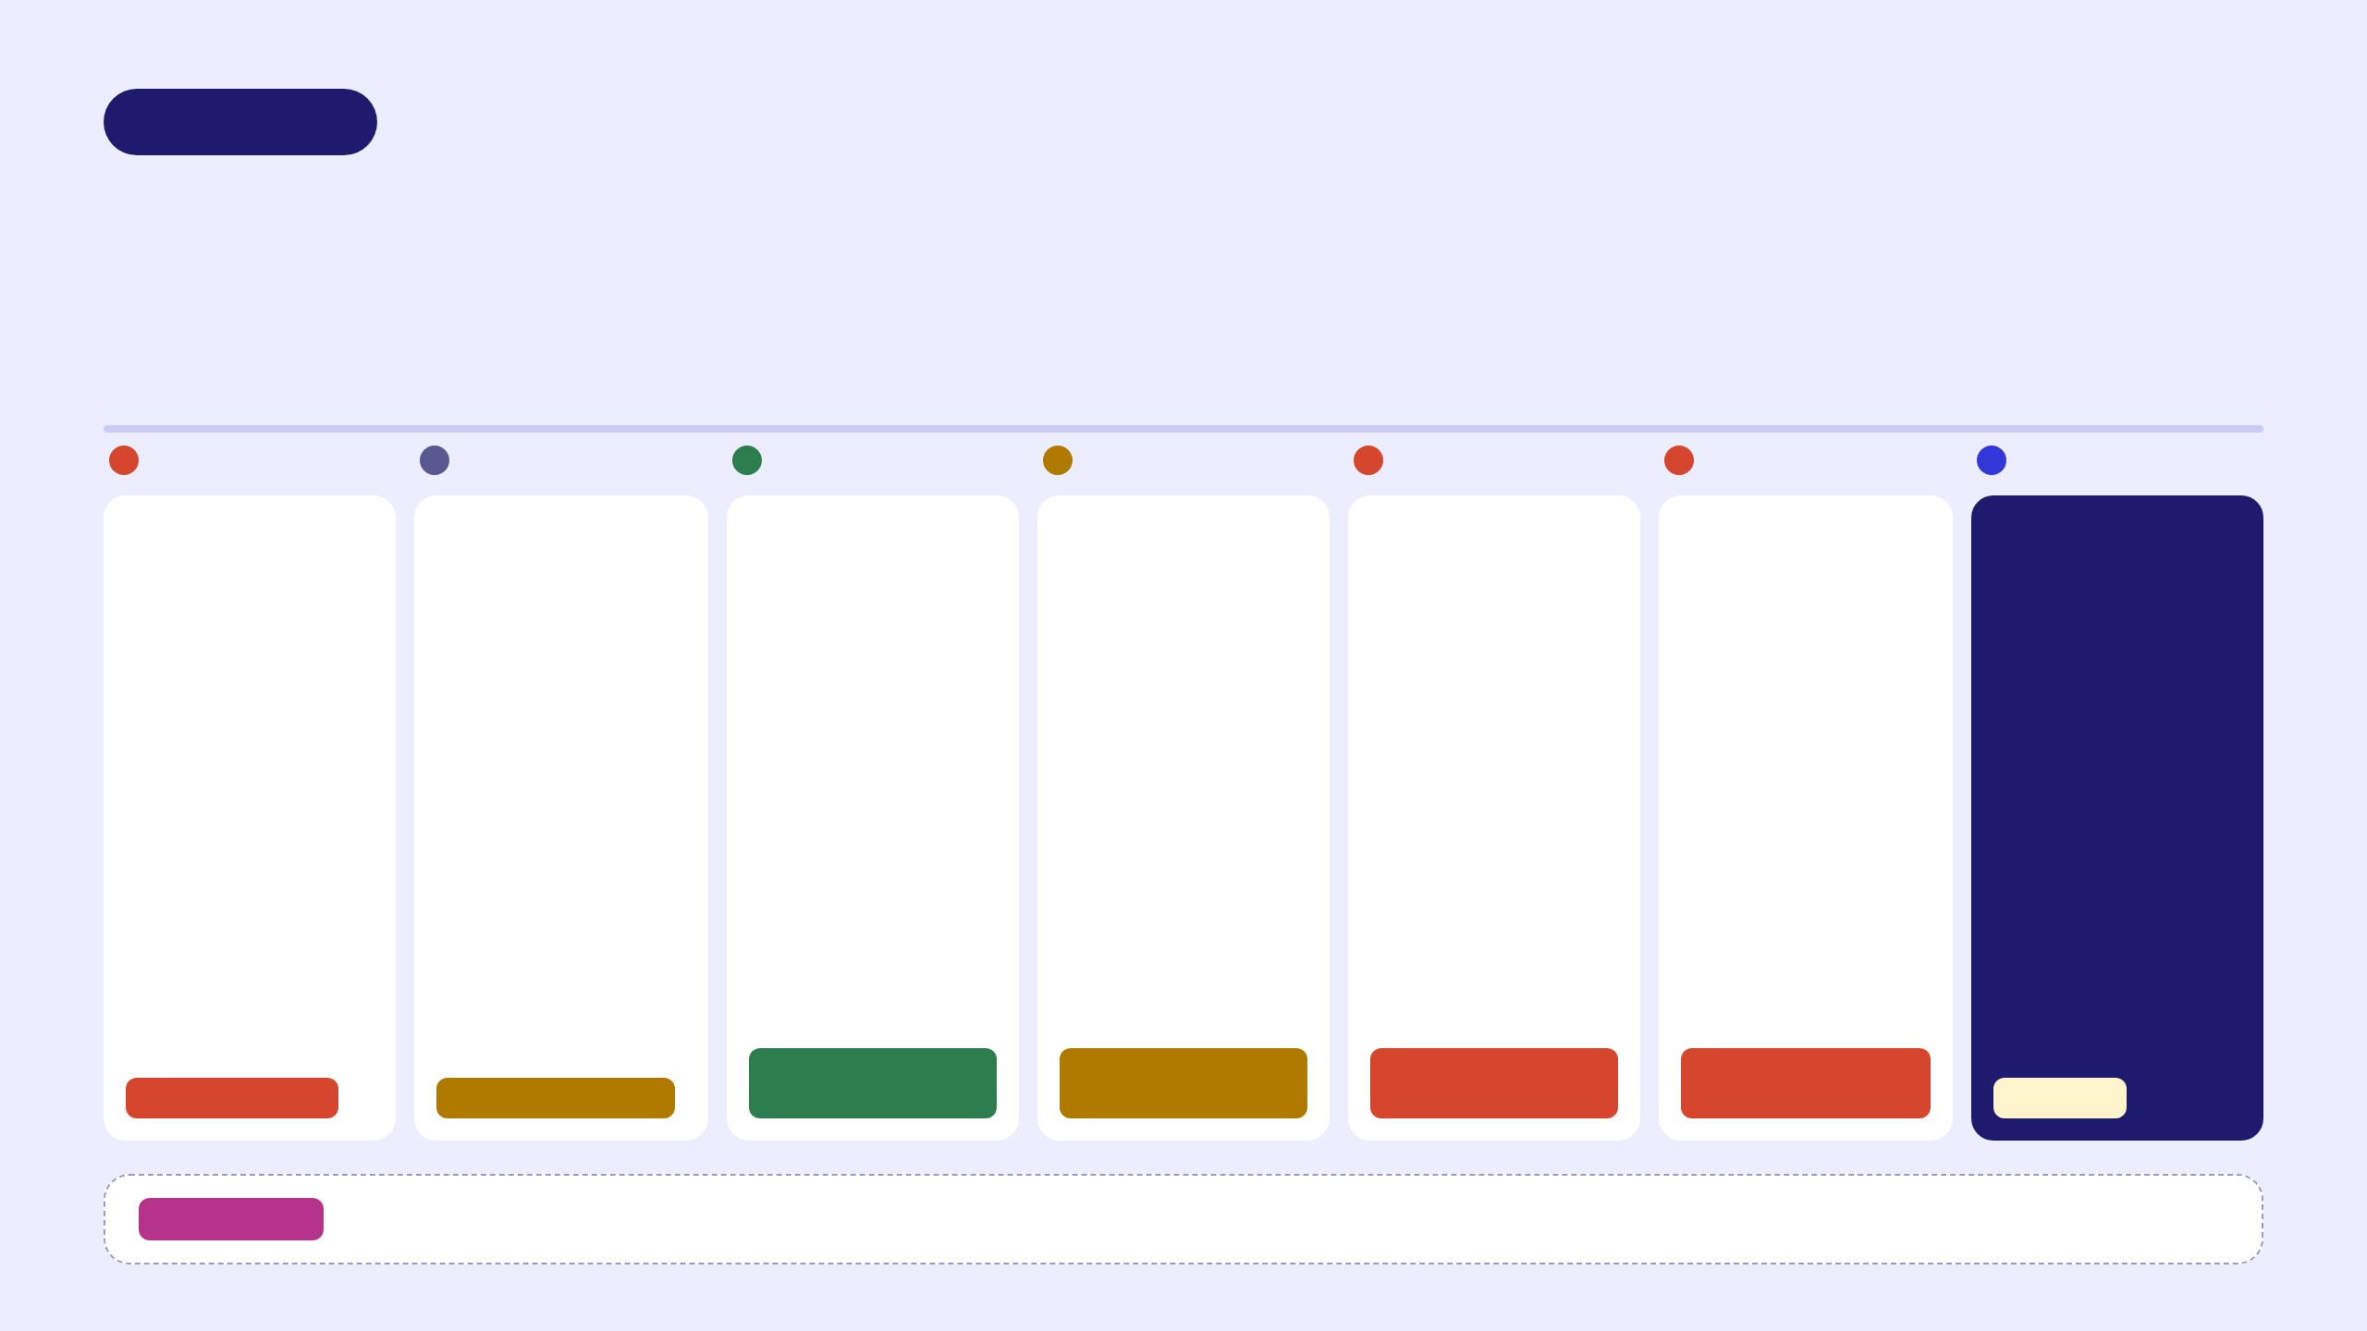
27년 레시피 노트
EVIDENCE FROM THE FIELD
질문을 들고 골목을 돌아다녔다
1999~
2009
2011–2017
2013.9
2020–2023
2023–2025
2026.8 —
광고인 · 금강기획
공공커뮤니케이션연구소
서울시 최초·최연소 디지털보좌관
서울특별시
중소기업유통센터 초대 소상공인디지털본부장
광주경제진흥상생일자리재단 초대 대표이사
중랑구 정책보좌관
금연광고 「자학」
1트윗 = 1원
청책
올빼미버스
하이파이브 · 소담스퀘어
배민 독립선언
중랑 AX 1번지
"한 대 피우는 중이군요." 대한민국광고대상
석 달, 600여 명, 800만 원. 문턱 낮은 나눔
시민 10만 명, 180일. 기본계획을 함께 썼다
공식 제안 0건. 통화 30억 건이 그은 9개 노선
사장님 1,547명. 공공배달 점유율 전국 평균의 4배 넘어
공공이 먼저 AI를 부려야 골목에 건넬 수 있다
사장님 5만 4천 명. 가장 좋은 강사는 떡볶이집 사장님
INGREDIENT · COMMUNITY
SEASONING · INSIGHT
MENU · STORYTELLING
MENU · ISSUE FIGHTING
MENU · CAMPAIGN
SEASONING · NUDGE
TOOLS · AI
TASTE · 징비록
성공만 적지 않았다. 이름도 쓰임도 바뀐 디지털 시민시장실, 정치가 된 제돌이 방류, "우리는 성공했지만 실패했다"는 광주 — 실패도 레시피 노트에 적었다.

Slide 4

먼저, 질문 하나
왜 남이 끓여준
라면이 더 맛있을까?
스프를 먼저 넣느냐, 면을 먼저 넣느냐?
화력일까, 물의 양일까, 넣는 순서일까.
같은 봉지, 같은 면인데 맛이 다른 이유는
맥락과 경험에 있습니다.
무엇을(What)
어떤 장면에서, 어떻게(How) 경험하게 하는가
한강에서 먹는 그 라면!

Slide 5
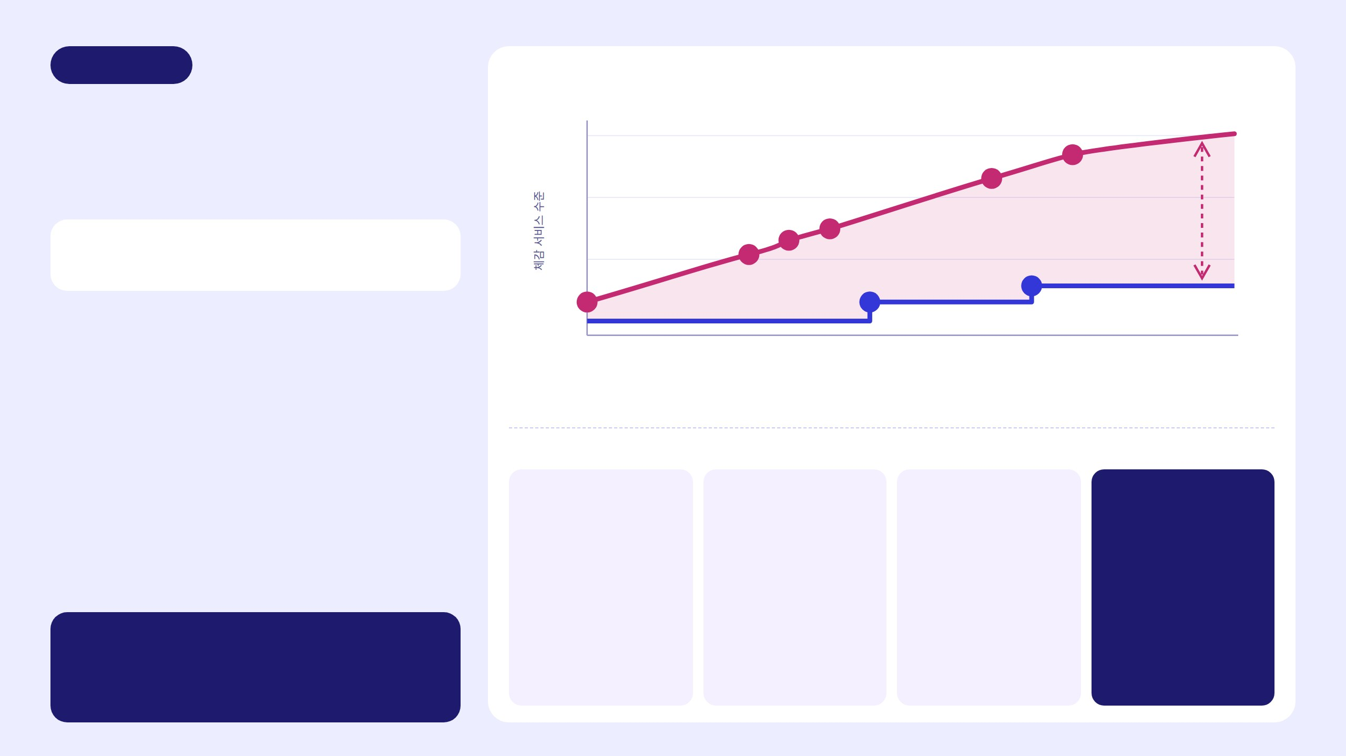
그리고, 질문 둘
EXPERIENCE GAP
소비자가 올려놓은 기대 vs 행정이 건넨 경험
━ 민간 서비스 경험
━ 행정 서비스 경험
우리는 열심히 알렸는데,
왜 주민은 모를까요?
6
5
경험격차
3
4
불편과 불신이 자라는 자리
행정이 한 일
≠
주민이 경험한 일
2
B
1
A
주민은 어젯밤 앱에서 겪은 경험을 들고 오늘 아침 구청 문을 엽니다. 비교 대상은 어제의 구청이 아니라 어젯밤의 앱입니다.
2010
2014
2017
2021
2026
① 2010 카카오톡 · 배달의민족
② 2014 쿠팡 로켓배송
③ 2015 토스 간편송금 · 새벽배송
④ 2016 넷플릭스 국내 서비스
⑤ 2020 비대면의 일상화
⑥ 2022 ChatGPT 등장
Ⓐ 2017 정부24
Ⓑ 2021 국민비서
왜 벌어졌을까? — 격차의 네 가지 원인
김현성 「경험격차론」
다른 속도
다른 목표
다른 제약
커진 개인의 권력
민간은 소비자의 목소리로 매일 고치고, 행정은 형평성으로 신중하게 움직입니다.
기업은 고객의 만족을, 행정은 공공의 가치인 공정성·책임성을 우선합니다.
법·절차·예산 등 행정의 구조적 제약이 변화를 더디게 합니다.
정보 비대칭이 풀리자 소비자가 생산에 참여했고, 개인의 권력이 커졌습니다.
"전자정부 지수 세계 1위. 시스템은 1등인데, 시민의 삶도 1등인가?"
— 김현성, 「디지털 징비록」

Slide 6
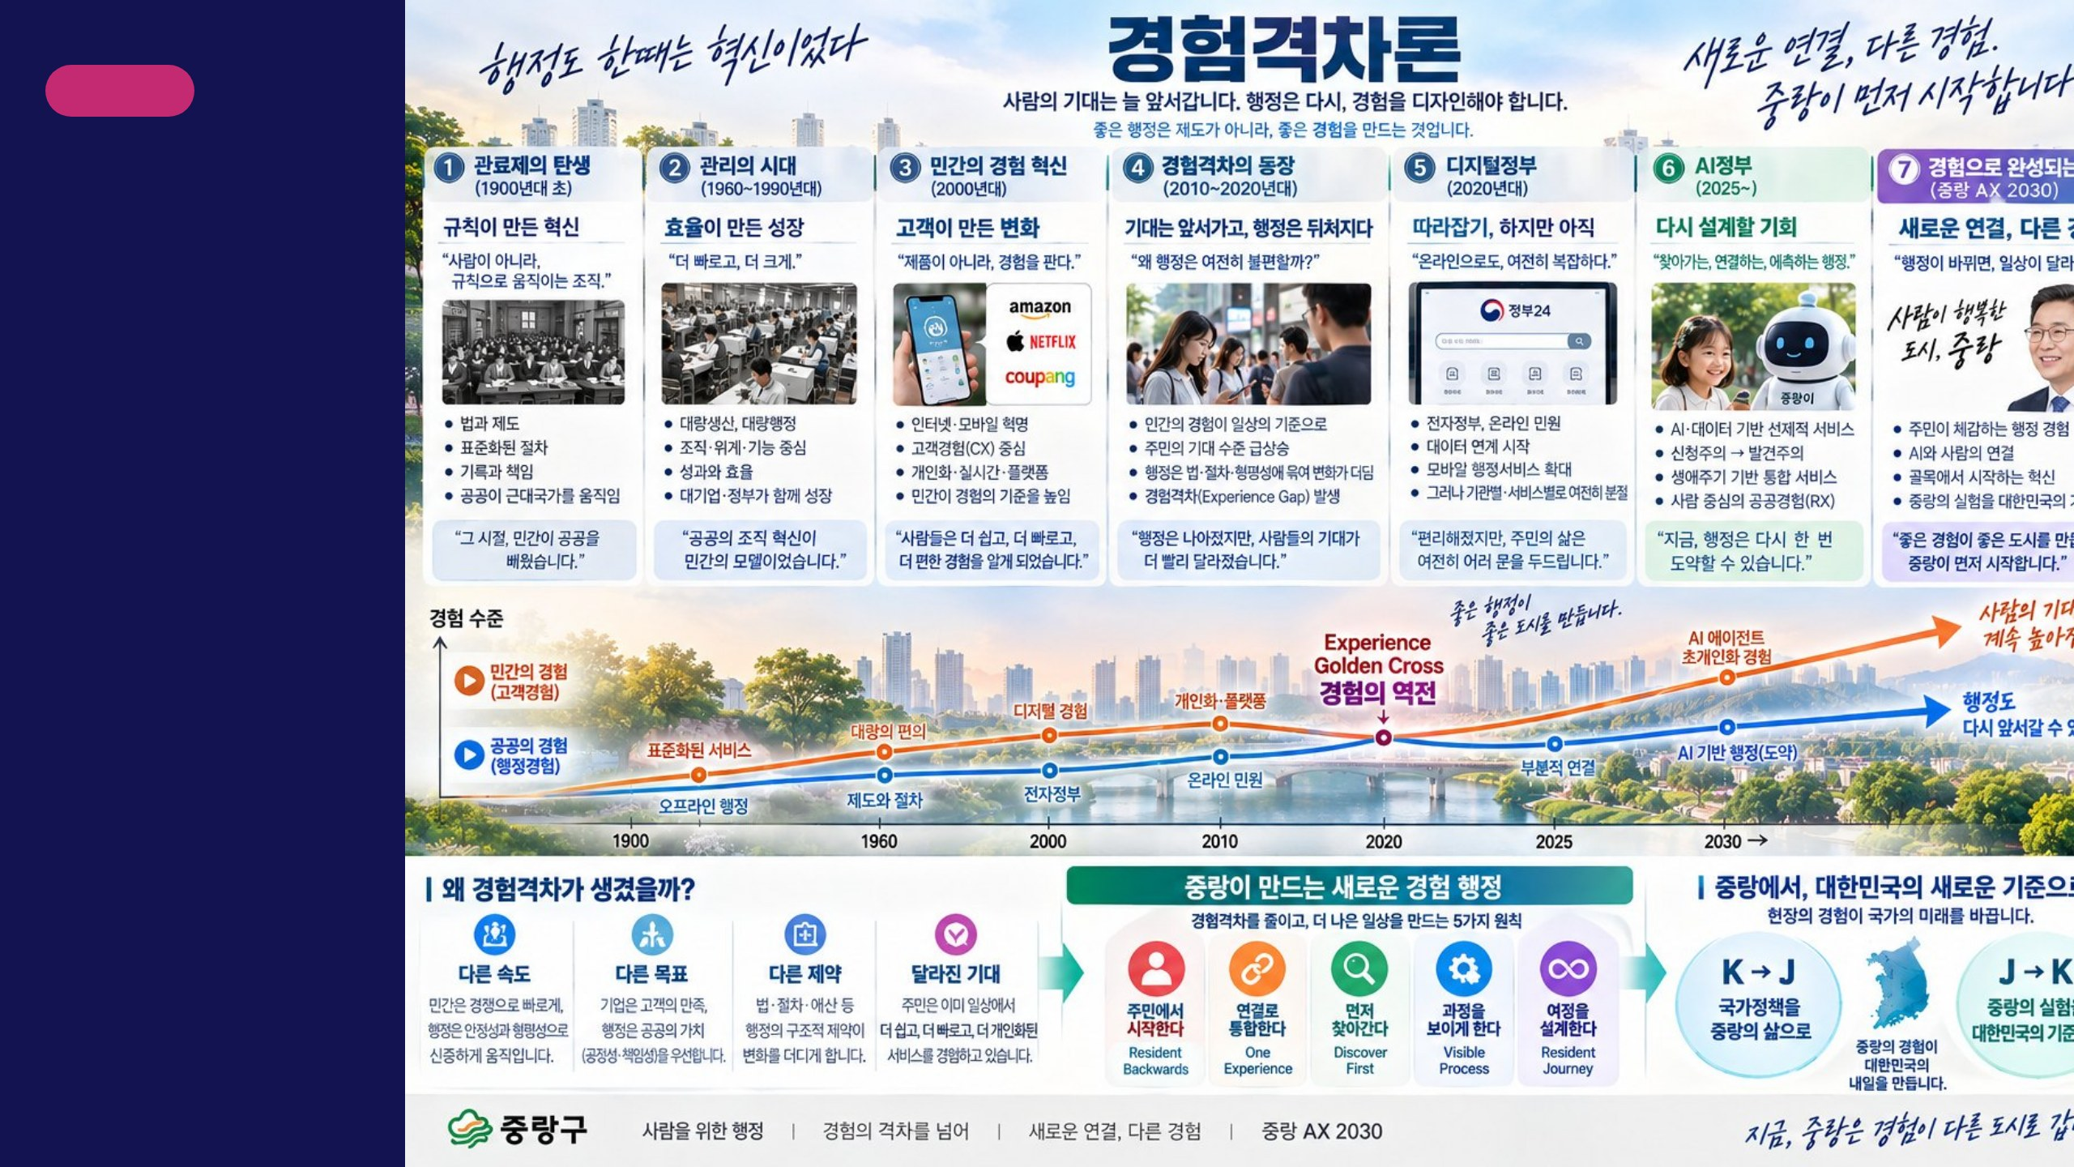
경험격차론
행정도
한때는
혁신이었다
관료제도, 효율의 시대도 한때는 민간이 배우던 혁신이었습니다. 2000년대 이후 정보 비대칭이 풀리며 소비자의 권력이 커졌고, 행정은 뒤따랐습니다.
Experience Golden Cross
경험의 역전, 이번엔 행정이 앞설 차례

Slide 7
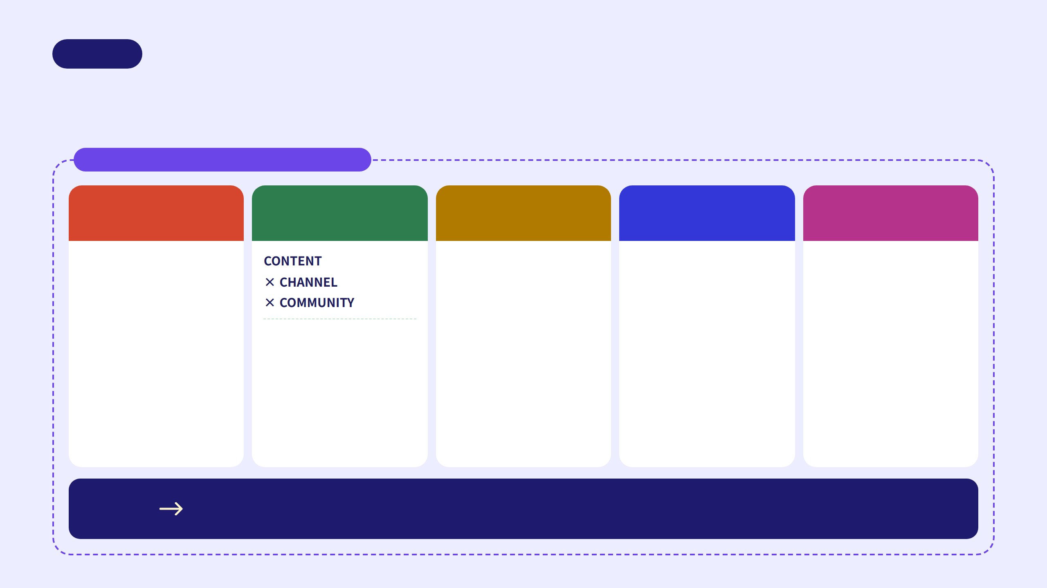
오늘의 육수
THE RECIPE OF DELICIOUS COMMUNICATION
커뮤니케이션은 메시지를 보내는 기술이 아니라,
사람·콘텐츠·채널·커뮤니티를 새롭게 연결해 다른 경험을 만드는 디자인이다.
CONNECTION DESIGN · 새로운 연결 = 요리법 자체
① 목적을 고른다
② 3C2A를 준비한다
③ 5가지 맛을 더한다
④ 조리한다
⑤ 간을 본다
MENU
INGREDIENT
SEASONING
TOOLS
TASTE · ROI
BRANDING
ISSUE FIGHTING
CAMPAIGN
STORYTELLING
NETWORKING
RULE × FRAME
× CONTEXT
× INSIGHT
× NUDGE
DESIGN
× DATA
× AI
RELEVANCE
× ORIGINALITY
× IMPACT
+ AGENDA
+ AUTHORITY
무엇을 하려는가
무엇으로 만드는가
어떻게 다르게 만드는가
칼·냄비·불
실제로 맛이 나는가
EXPERIENCE DESIGN
DIFFERENT EXPERIENCE · 주민의 경험이 달라진다

Slide 8
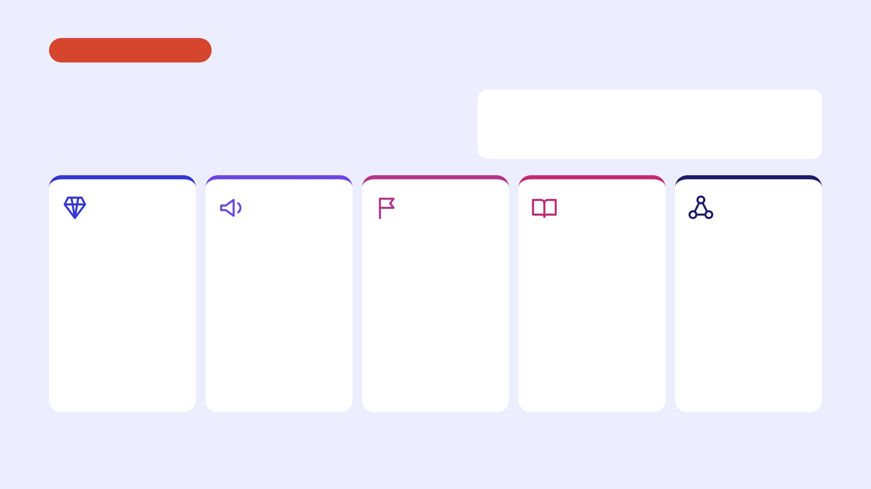
장면 1 · 오늘 무슨 메뉴입니까?
RECIPE 01 · MENU
① 메뉴를 고르다
무엇을 하려는 커뮤니케이션인가?
목적이 다르면 요리가 다릅니다. 브랜딩을 캠페인처럼 하면 안 되고, 네트워킹에선 조회수보다 누가 누구와 연결됐는지가 중요합니다.
브랜드도 '선언'에서 삶·커뮤니티 속 '참여'로 — Edelman 2025 Brand Trust
BRANDING
ISSUE FIGHTING
CAMPAIGN
STORYTELLING
NETWORKING
"우리는 누구인가?"
"무엇을 문제로 만들 것인가?"
"어떤 행동을 만들어낼 것인가?"
"무엇을 기억하게 할 것인가?"
"누구와 관계를 만들 것인가?"
나의 자랑, 우리 중랑 — 정체성을 한 문장으로.
보이지 않던 불편을 의제로 끌어올린다.
인식이 아니라 행동의 변화가 목표다.
숫자는 잊혀도 장면과 사람은 남는다.
주민·상인·기관을 한 식탁에 앉힌다.
상황에 맞는 메뉴가 맛있는 커뮤니케이션의 시작입니다

Slide 9

정책셰프의 증거 ① MENU
FROM THE CHEF'S NOTEBOOK
다섯 가지 메뉴, 제가 직접 끓여 본 다섯 그릇
BRANDING
ISSUE FIGHTING
CAMPAIGN
STORYTELLING
NETWORKING
대통령 PI 팀
배민 독립선언 · 광주
금연광고 「자학」
소담스퀘어
청책 · 서울시
MSAVN
수수료를 '어쩔 수 없는 것'에서 '공정의 문제'로. 사장님 1,547명이 선언했다.
카페에서 한 여성이 얼굴을 테이블에 비빈다. 카피는 한 줄. 공익광고로는 드물게 대한민국광고대상.
이름부터 '사장님 이야기를 담는 곳'. 가장 좋은 강사는 떡볶이집 사장님이었다.
정책의 '정'을 '청'으로. 청책토론회만 150번. 트위터 한 줄 민원이 그해의 우수정책이 됐다.
김대중 대통령의 평양 방문을 준비했다. 한 사람의 모습이 한 나라의 메시지가 되는 일.
소상공인 교육은 소상공인 이야기가 강사다
보이는 모든 것은 해석된다
"한 대 피우는 중이군요."
듣는 것이 정책이다
메뉴가 달랐기에 요리법도 달랐습니다 — 같은 방법으로 끓인 그릇은 하나도 없었습니다

Slide 10
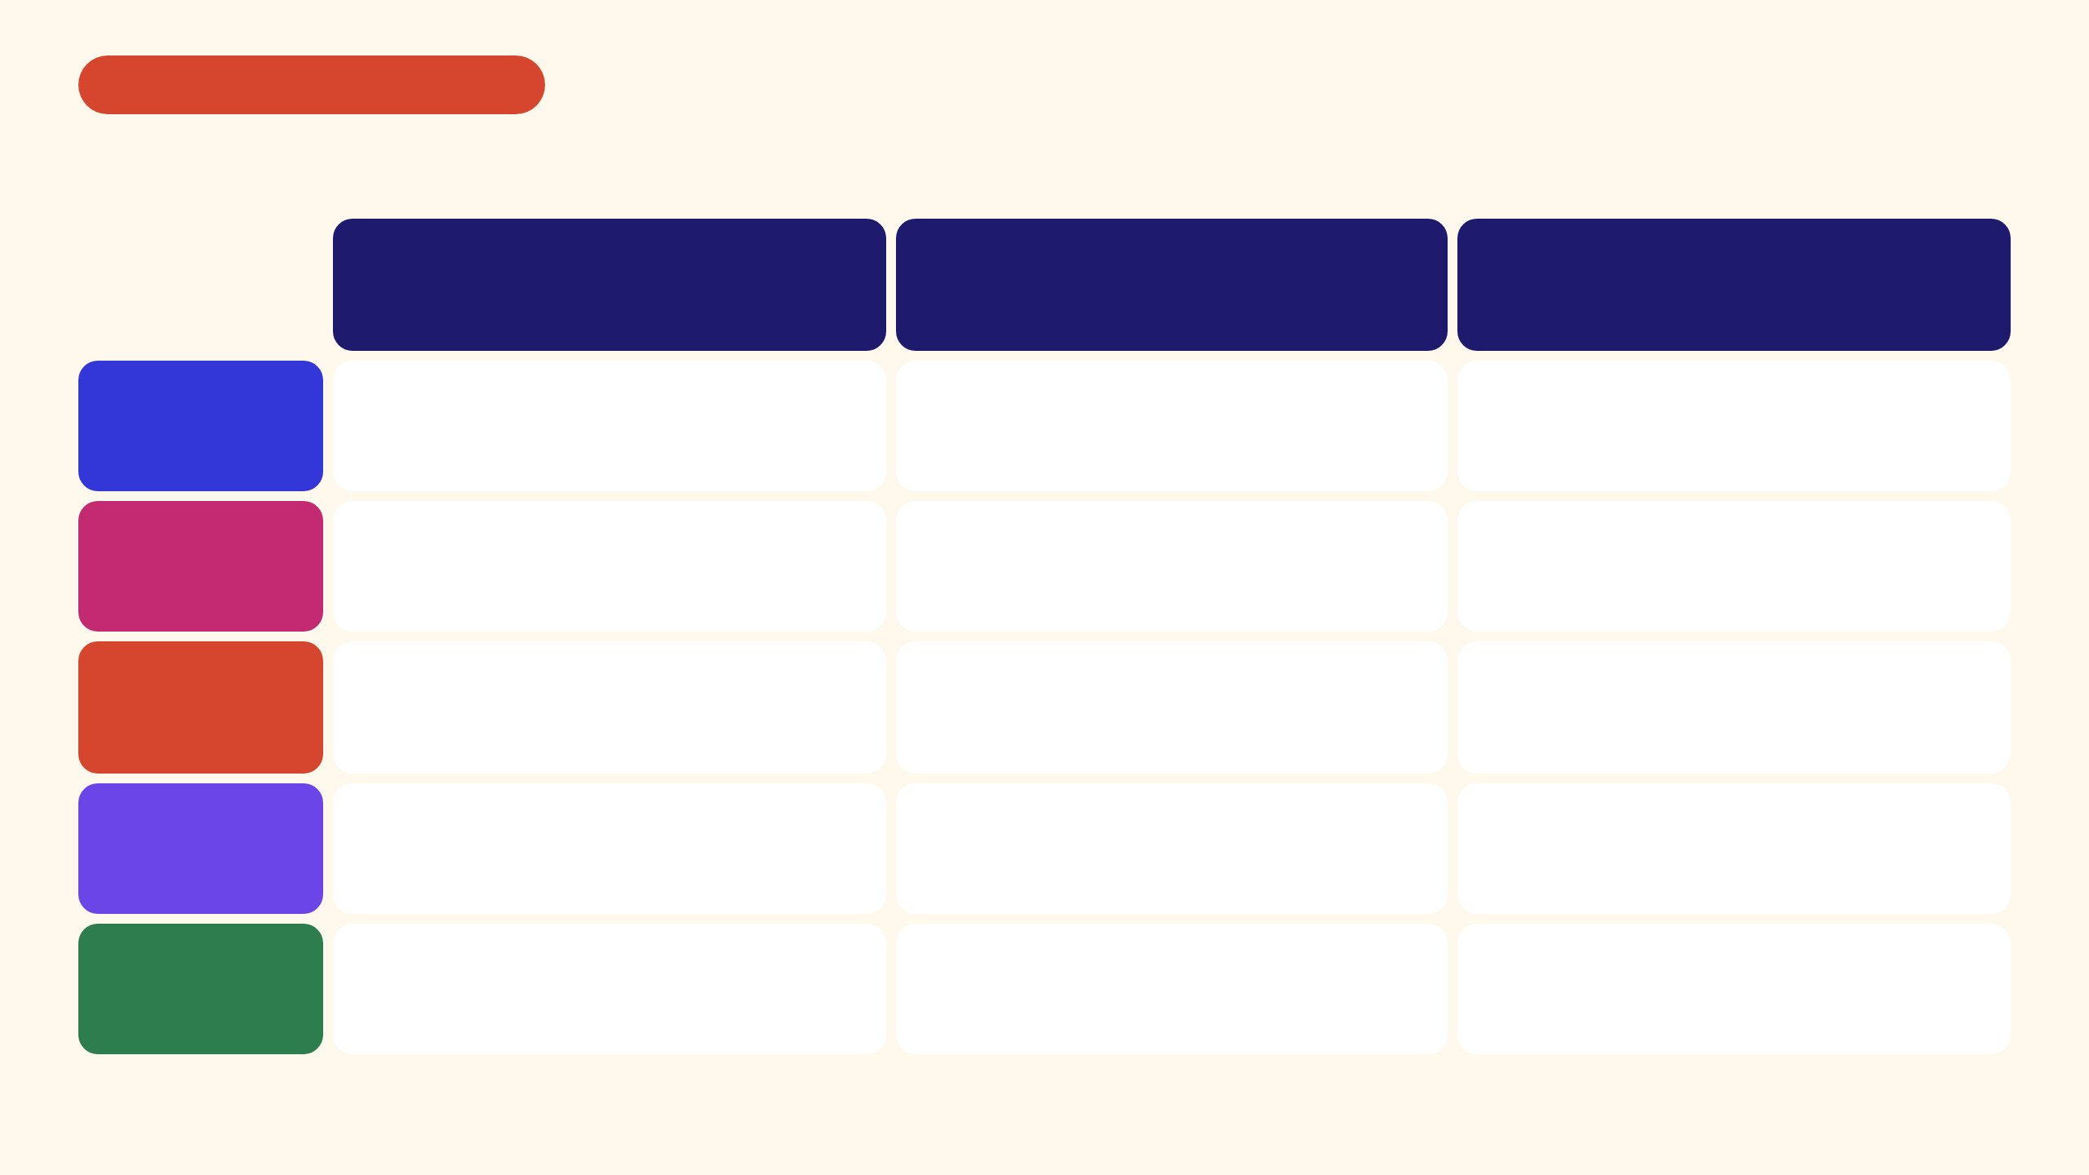
정책셰프의 증거 ① MENU × 세 현장
15 DISHES FROM 3 KITCHENS
출처: 김현성, 『소상공인을 버린 AI』(2026)
6장 서울 · 7장 중기유통센터 · 8장 광주
해봤더니 — 다섯 메뉴, 세 주방, 열다섯 그릇
서울특별시 2011–2017
중소기업유통센터 2020–2023
광주 2023–2025
최초·최연소 디지털보좌관
초대 소상공인디지털본부장
경제진흥상생일자리재단 초대 대표이사
BRANDING
청책(聽策)
소담스퀘어 · 소담상회
지산D소
우리는 누구인가
'정'을 '청'으로 — 시민 10만 명을 만난 이름
기관 이름보다 더 유명해진 브랜드, 전국 6곳
지산지소의 '지(地)'를 D로 — 한 글자로 지은 정책
ISSUE FIGHTING
올빼미버스
13억 건 키워드 백서
배민 독립선언
무엇을 문제로 만들까
공식 신청 0명, 통화량 데이터 30억 건이 그은 9개 노선
사장님에게 디지털은 기회가 아니라 '공포'였다
사장님 1,547명 집단 탈퇴 결의, 수수료 9.8%→7.8%
CAMPAIGN
까치온 무료 와이파이
하이파이브 · 경제백신
QR광주
어떤 행동을 만들까
"인터넷 접속은 수돗물과 같습니다"
3년간 사장님 54,000명이 건넌 디지털 전환
키오스크 대신, 테이블 위 QR 스티커 한 장
STORYTELLING
가상 시민 '서울씨'
떡볶이집 사장님 강사
광주 푸드클럽
무엇을 기억하게 할까
계획서 대신 종암동 45세 워킹맘의 하루를 그렸다
첫 라이브 30분에 50세트, 석 달 뒤 강단에 서다
FC는 Food Club — 홈경기에 11개 브랜드, 30분 완판
NETWORKING
개포 디지털혁신파크
가치삽시다
청년 디지털 닥터단
누구와 연결할까
스타트업 청년과 전통시장 상인이 만나는 공간
한 번 등록하면 14개 민간 채널에 자동 연계
대학생이 골목 가게로 — 두 세대가 골목에서 만났다
책상에서 짠 레시피가 아니라, 세 주방에서 직접 끓여 본 레시피입니다

Slide 11
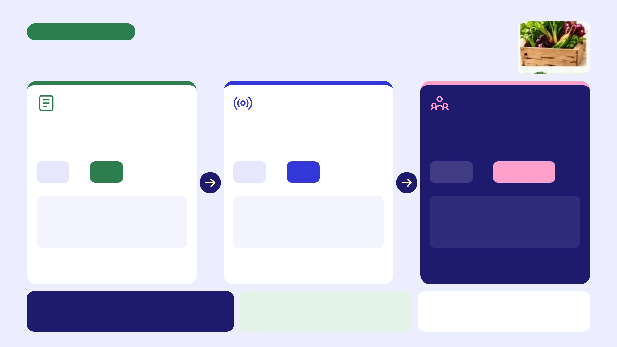
장면 2 · 어떤 재료를 씁니까?
RECIPE 02 · INGREDIENT · 3C2A
② 재료를 준비하다 — 무엇으로 경험을 만드는가?
CONTENT
CHANNEL
COMMUNITY
무엇을 담을 것인가
어디에서 만나게 할 것인가
누구와 만들고 퍼뜨릴 것인가
정보
→
의미
전달
→
접점
수용자
→
공동제작자
경험의 재료 ① 무엇을 경험하나
경험의 재료 ② 어디서·언제 경험하나
경험의 재료 ③ 누구와 경험하나
민간은 이미 · 넷플릭스는 목록 대신 '당신을 위한 추천'
민간은 이미 · 카카오톡 알림 한 줄이 먼저 찾아온다
민간은 이미 · 배민 리뷰 · 당근 동네생활, 이용자가 함께 만든다
행정은 아직 · 게시판의 공고문 한 장
행정은 아직 · 홈페이지에서 주민을 기다린다
행정은 아직 · 주민설명회에 주민을 초대한다
"무엇을 알릴까"가 아니라 "주민에게 무슨 뜻일까"
"어디에 올릴까"가 아니라 "주민의 하루 어디에서 만날까"
"누구에게 알릴까"가 아니라 "누구와 함께 만들까"
3C는 모든 메뉴에 들어가는 경험의 세 가지 재료 — 무엇을 · 어디서 · 누구와. 경험격차도 이 세 군데에서 각각 벌어져 있습니다.
+2A = 3C2A — AGENDA 무엇을 의제로 삼을까 · AUTHORITY 누구의 목소리일 때 믿을까
최근 흐름 — 채널은 따로가 아니라 통합으로(AMEC 바르셀로나 원칙 4.0, PESO). 크리에이터는 '문화의 설계자', 플랫폼은 '신뢰의 매개자'(Edelman 2025).

Slide 12

정책셰프의 증거 ② INGREDIENT
재료가 바뀌자 맛이 바뀌었다
CONTENT · 정보 → 의미
CHANNEL · 전달 → 접점
COMMUNITY · 수용자 → 공동제작자
금연광고 「자학」
하이파이브 · 2020–2023
청책 · 2011–2017
스무 살에게 '폐암'은 너무 먼 정보였다. 그들이 신경 쓰는 건 피부와 입냄새. 과녁을 좁히자 정보가 의미가 됐다.
강의실에서 가르치는 대신 사장님의 가게가 방송국이 됐다. 떡볶이집 사장님의 첫 라이브, 30분에 50세트.
시민 10만 명이 180일 동안 서울의 디지털 기본계획을 함께 썼다. 들은 사람이 아니라 쓴 사람이 된 시민.
재료 20대 흡연자의 진짜 관심사
재료 사장님의 이야기
재료 시민 10만 명의 목소리
한 접시 메시지로 바꾼 행동
한 접시 매출보다 먼저 온 자신감
한 접시 시민이 함께 쓴 기본계획
말하기 전에 먼저 듣는다. 답은 늘 테이블 건너편에 있었다.

Slide 13


정책셰프의 증거 ② CONTENT
정보 → 의미
폐암 대신
입속을 말했다
스무 살 흡연자에게 '폐암'은 먼 훗날의 정보였습니다. 그들이 오늘 밤 신경 쓰는 건 마주 앉은 사람 앞의 미소 한 번. 과녁을 좁히자 정보가 의미가 됐습니다.
먼저 · 금강기획
→
이어서 · 보건복지부
「자학」
「치아변색」
"한 대 피우는 중이군요." 흡연을 나를 해치는 행동으로 다시 보게 했다.
웃는 순간 드러나는 누런 치아. "흡연, 입 속을 불결하게 만드는 심각한 원인."
보건복지부 금연광고 「치아변색」 · 21초
▶ 눌러서 재생
반전의 1초
겁을 주지 않고,
신경 쓰이게 했다
3C로 읽기
재료 20대 흡연자의 진짜 관심사 · 장면 호감이 오가는 저녁 자리 · 한 접시 겁이 아니라 '신경 쓰임'

Slide 14

장면 3 · 무엇으로 맛을 바꿉니까?
RECIPE 03 · SEASONING · 5 SPICES
③ 양념으로 맛을 내다 — 경험격차를 줄이는 다섯 가지 손놀림
PERCEPTION · 인식
DISCOVERY · 발견
ENVIRONMENT · 환경
마음의 경험을 바꾼다
격차를 찾는 눈
몸의 경험을 바꾼다
같은 것을 다르게 보이게
어디서 벌어졌는지 먼저 찾는다
환경을 바꿔 다르게 겪게
② FRAME
관점을 바꾸고
④ INSIGHT
① RULE
규칙을 바꾸고
잡상인 → 이동상인. 이름을 바꾸자 단속 대상이 지원 대상이 됐다.
숨은 것을 발견하고
버스를 설득하는 대신 길 한가운데를 내줬다 — 중앙버스전용차로.
공식 제안은 0건, 심야 통화는 30억 건. 올빼미버스는 데이터가 먼저 찾았다.
③ CONTEXT
맥락을 읽고
· 양념의 소금
⑤ NUDGE
행동을 쉽게 한다
비 오는 날 · 한여름 · 장례식장의 우산. 같은 물건, 다른 의미.
주민은 어디서 멈춥니까?
"조준해 주세요" 대신 소변기 속 파리 한 마리.
주민의 경험은 이렇게 말합니다
주민의 경험은 이렇게 말합니다
"아, 그런 뜻이었구나"
"어, 저절로 되네"
← 보이게 하고
겪게 한다 →
마음만 바꾸면 분칠, 몸만 바꾸면 아무도 모른다
렌즈로서의 양념 — 영국 정부 전략커뮤니케이션(GCS): 정책 맥락 → 목표 행동 → 대상 통찰 → COM-B 장애요인 → EAST 행동설계 → 평가. 다음 장부터 한 장에 한 맛씩.

Slide 15
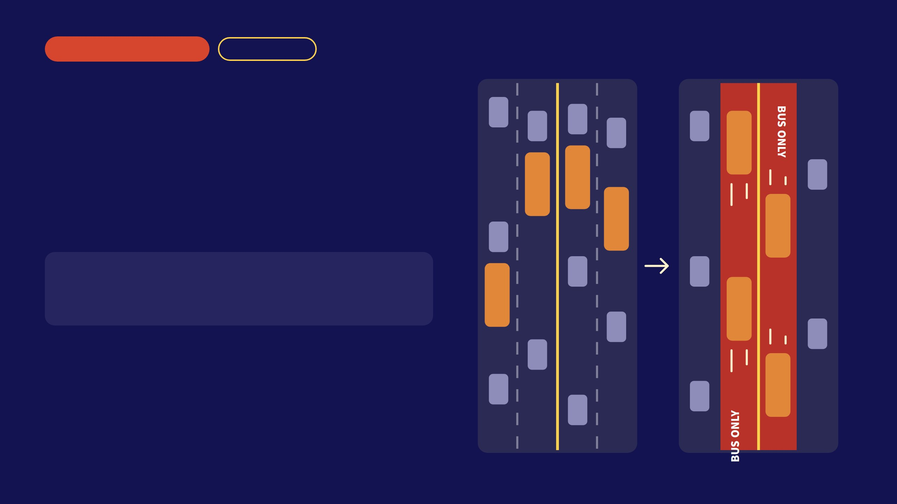
양념 ① RULE · 규칙을 바꾸고
몸의 경험을 바꾼다
BEFORE
AFTER
버스를 설득하지 않았다.
길의 규칙을 바꿨다.
2004년 7월, 서울 대중교통 체계 개편. 버스 기사에게 "빨리 달려 달라" 부탁하는 대신, 도로 한가운데를 버스에게 내줬습니다. 중앙버스전용차로. 메시지가 아니라 작동방식이 바뀌자 행동이 따라왔습니다.
!
정책셰프의 규칙 — 『소상공인을 버린 AI』 디지털 권리장전
!
"정산은 7일 안에" · "신청 전에 국가가 먼저 찾는다" — 캠페인보다 오래가는 건 규칙입니다. 법 없이 만든 것은 법 없이 사라진다.
!
우리 부서의 '중앙차로'는 무엇입니까?

Slide 16

양념 ② FRAME · 관점을 바꾸고
마음의 경험을 바꾼다
같은 사람,
다른 액자
잡상인
'잡상인'이라 부르면 단속 대상이 되고, '이동상인'이라 부르면 지원 대상이 됩니다. 사람은 그대로인데 액자가 바뀌자 정책이 바뀝니다. 이름은 가장 값싸고 가장 강한 양념입니다.
이동상인
망우리 공동묘지
→
망우역사문화공원
소버린 AI
→
소(상공인을) 버린 AI
→
소상공인이 부리는 AI
단속 대상 → 지원 대상
사람은 그대로, 액자만 바꿨다
우리가 무심코 쓰는 이름 중, 바꿔야 할 것은?

Slide 17

양념 ③ CONTEXT · 맥락을 읽고 — 양념의 소금
마음의 경험을 바꾼다
같은 우산, 다른 의미
같은 콘텐츠도 누구에게 · 언제 · 어디에서 · 어떤 상황에서 도착하느냐에 따라 전혀 다른 경험이 됩니다.
비 오는 날 — 고마움
한여름 — 그늘
장례식장 — 예의
라면 · 오늘의 첫 질문
정책셰프의 증거 · 코로나19 한복판
같은 봉지 라면도 한강 둔치에서 먹으면 다른 맛. 맛은 장면이 만든다.
같은 디지털 교육도 그때는 진통제가 아니라 '디지털 경제백신'이어야 했다.
이 문자는 주민의 하루 중 언제 도착합니까?

Slide 18

양념 ④ INSIGHT · 숨은 것을 발견하고
격차를 찾는 눈
서울 · 2013.9
자정 넘은 서울,
집에 못 가는 사람들
대리기사, 청소노동자, 편의점 야간 알바생. 막차가 끊긴 뒤에도 도시는 이들의 노동으로 돌아갔지만, 누구도 "밤에는 버스가 없는 게 당연한가?"라고 묻지 않았습니다.
질문을 던지자 데이터가 답했습니다. 공식 채널로 들어온 심야버스 제안은 한 건도 없었습니다. 하지만 새벽의 통화 30억 건이 말하고 있었습니다. 그 길을 따라 9개 노선을 그었고, 정식 운행 50일 만에 30만 명이 탔습니다.
Q · 질문
DATA · 발견
EXPERIENCE · 결과
왜 밤엔 버스가 없나?
심야 통화 30억 건
밤에도 집에 간다
첫 운행 날 버스 안에서 울었다는 한 청소노동자가 있었습니다. 이번에는 기뻐서였다고 합니다.
데이터가 말하고 있었다. 우리만 듣지 못했던 것이다
— 현장에서 전해 들은 이야기

Slide 19
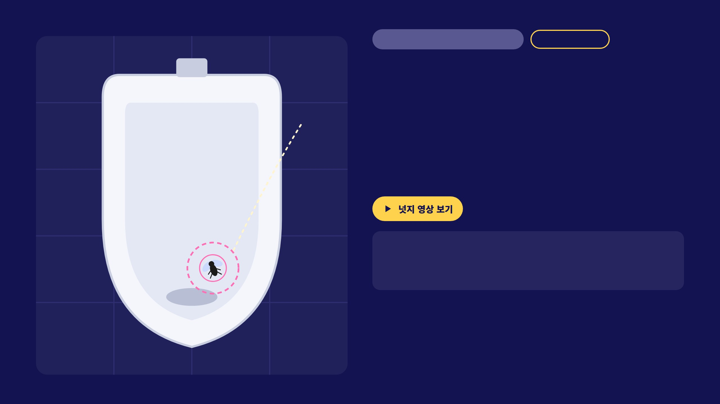
양념 ⑤ NUDGE · 행동을 쉽게 한다
몸의 경험을 바꾼다
조준을 부탁하지 않았다.
조준하고 싶게 만들었다.
조준!
암스테르담 스키폴 공항 남자 화장실. 소변기 배수구 옆에 파리 한 마리를 그려 넣자 밖으로 튀는 양이 크게 줄었습니다. 탈러와 선스타인의 『넛지』(2008)가 소개하며 행동설계의 상징이 됐습니다.
정책셰프의 넛지 — 1트윗 = 1원, 2009
"기부하세요" 대신 "평소처럼 트윗하세요". 석 달 만에 600여 명, 800만 원. 나눔의 문턱을 낮추자 행동이 따라왔습니다.
"조준해 주세요" 안내문 대신, 파리 한 마리
우리 신청서의 '파리 한 마리'는 무엇입니까?

Slide 20
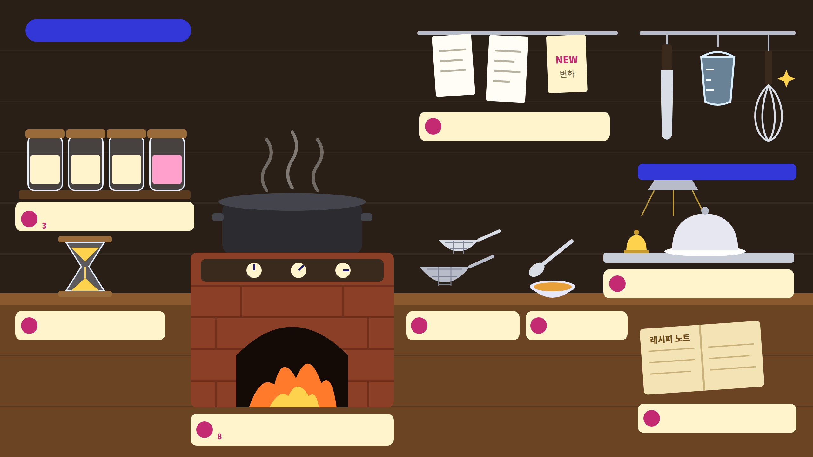
레시피 ④ TOOLS · 정책실의 주방
우리의 방법론이 곧 조리도구입니다
AI는 레시피를 찾고, 사람은 맛을 본다 — AI를 도구로 두면 AX
1
SIGNAL · 주문이 들어온다
변화를 발견한다
天
地
人
Q
DESIGN
DATA
AI
벽걸이 도구 · DESIGN × DATA × AI
2
天地人 · 시대·장소·사람으로 읽고
3 Q · 익숙한 것을 의심한다
5중
뜻
땀
때
9중
10
EXPERIENCE · 배식구
주민의 식탁에서 검증한다
4
모래시계 타이머
6·7
9중 · 5중 체
9
PROTOTYPE
넓히고, 좁히고, 다시 펼친다
좋은 것만 걸러 낸다
작게 맛본다
11
LEARNING · 레시피 노트
5
아궁이 · 연결하고 숙성한다
배우고, 다음 요리로 잇는다
8 불 조절 손잡이 뜻 · 땀 · 때

Slide 21

정책셰프의 증거 ④ TOOLS
버린 AI에서 부리는 AI로
DATA
DESIGN
AI
올빼미버스 · 서울
지산D소 · 1소1상 · 광주
중랑 AX 1번지 · 지금
통화 30억 건으로 새벽의 길을 찾았다. 데이터는 신청보다 먼저 도착한다.
지역에서 만들고 디지털로 판다. 사장님 한 명에 킬러 상품 하나 — 경험을 설계한 구조.
공공이 먼저 AI를 부리는 법을 익힌다. 그래야 골목에도 건넬 수 있다.
2025년 6월 · 국가 AI 전략 회의를 마치고 들른 떡갈비집
"소버린 AI요? 우린 그런 거 몰라요.
그냥 소(상공인을) 버린 AI가 아니길 바랄 뿐이죠."
고가도로 위에서는 AI 주권을 말하는데, 그 아래 골목에서는 전혀 다른 언어가 쓰이고 있었다. 도구가 누구 손에 있느냐가 맛을 정한다.
『소상공인을 버린 AI』 중에서
진짜 소버린 AI는 소상공인이 주인인 AI다

Slide 22
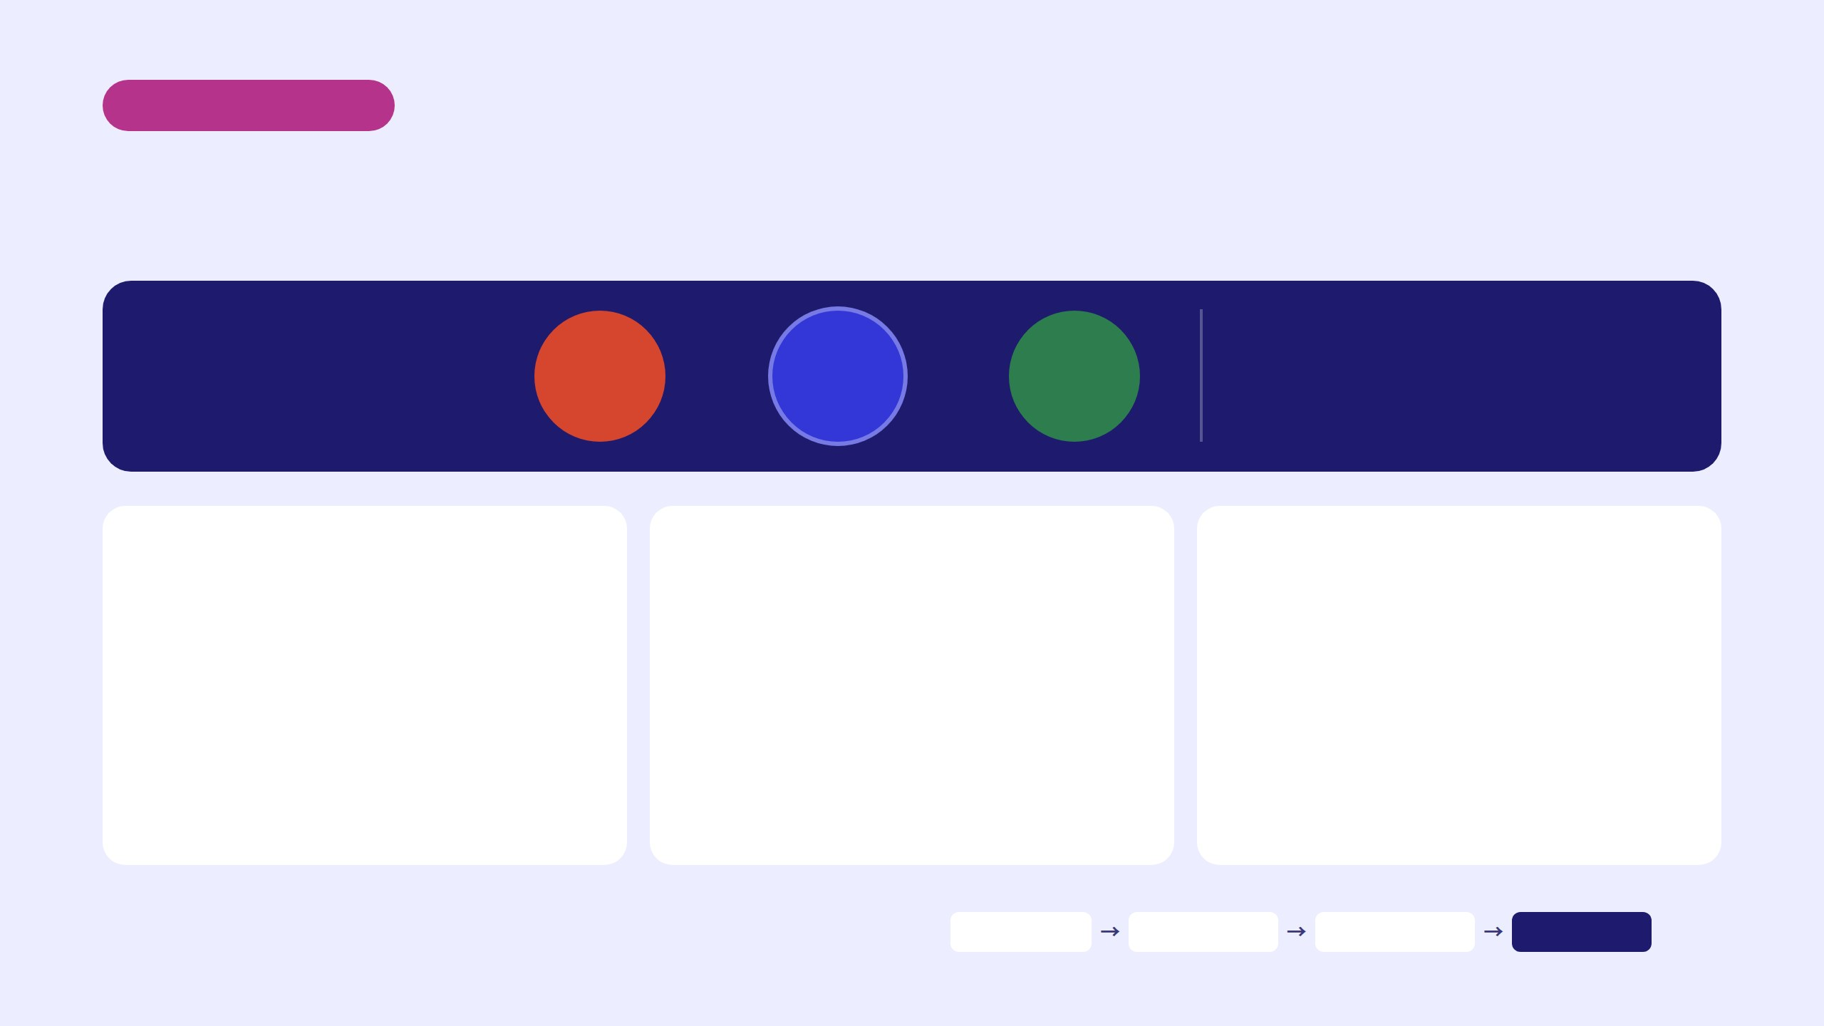
장면 4 · 간은 보셨습니까?
RECIPE 05 · TASTE (ROI)
⑤ 간을 보다 — 정말 맛있는 커뮤니케이션인가?
ROI
=
R
×
O
×
I
정책의 맛 = 경험의 맛
3C는 재료, 양념은 손길,
ROI는 경험의 맛
Relevance
Originality
Impact
나와 무슨 상관인가?
다르게 했는가?
그래서 경험이 달라졌는가?
주민이 '내 이야기'로 느끼는가. 공공의 성공은 얼마나 많은 사람이 자기 일로 받아들이느냐에 달렸다.
어디서 본 듯한 현수막인가, 중랑만의 문장인가. 차별성이 없으면 스크롤에 묻힌다.
조회수가 아니라 행동과 일상의 변화. 신청이 늘었는가, 기다림이 줄었는가.
"셋 중 하나가 0이면, 맛이 나지 않습니다."
산출 Output
반응 Outtake
변화 Outcome
영향 Impact
AMEC

Slide 23
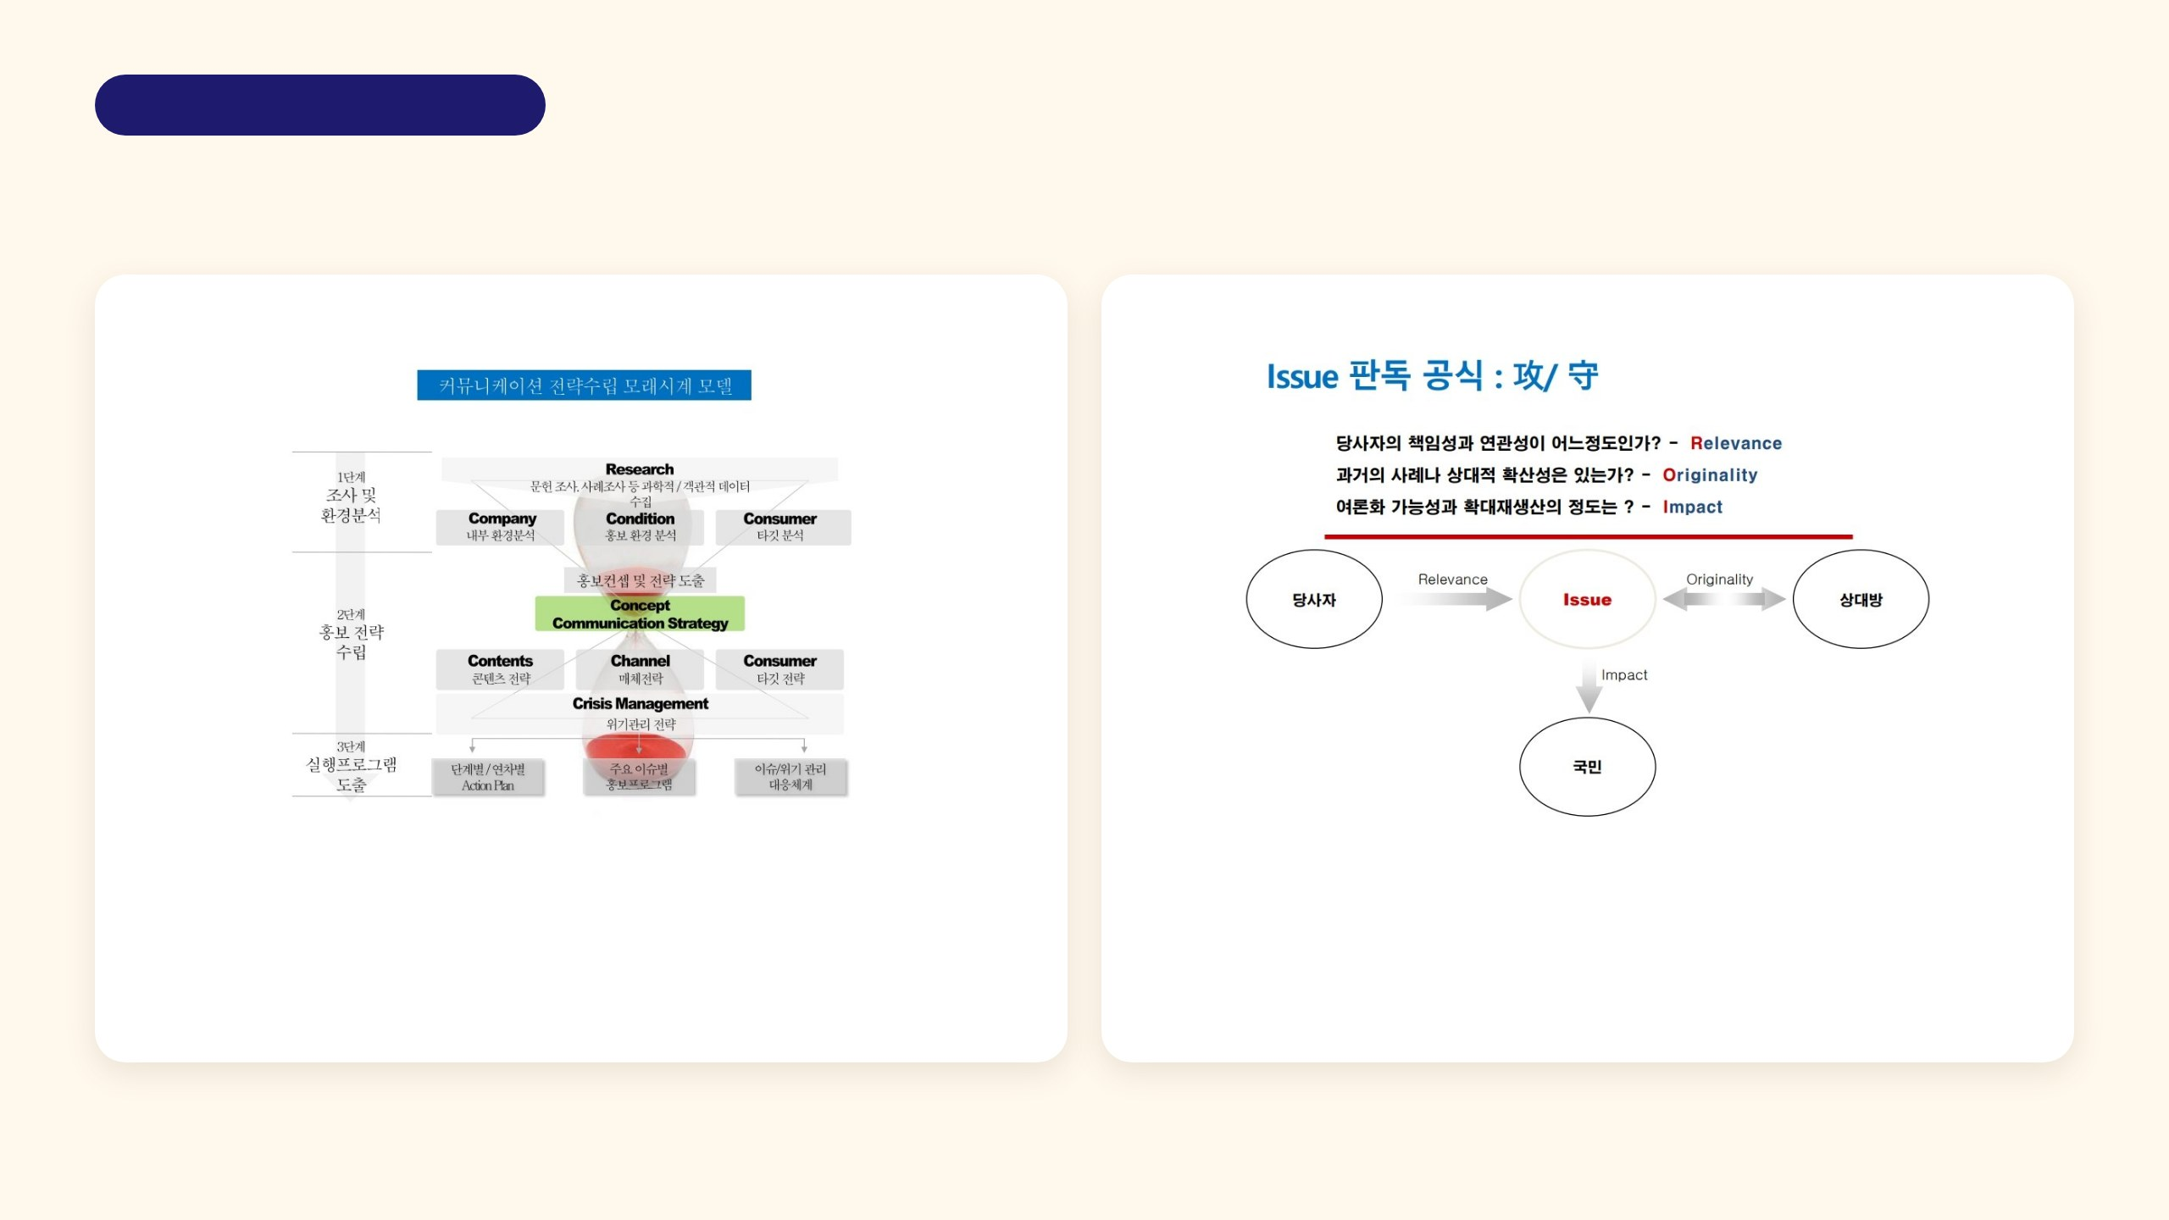
정책셰프의 증거 · 레시피 노트 원본
2019 「디지털 커뮤니케이션」 강의안
이 레시피는 어제 만든 것이 아닙니다
모래시계 모델
→
오늘의 3C · 모래시계
Issue 판독 공식 攻/守
→
오늘의 ROI 간 보기
넓게 조사하고(Research), 한 점으로 모으고(Concept), 다시 펼친다(Action Plan). 그 가운데 이미 Contents · Channel · Consumer가 있었습니다.
당사자의 연관성(R), 과거 사례와 확산성(O), 여론화와 재생산 가능성(I). 이슈를 가려내던 저울이 오늘 정책의 간을 봅니다.
현장에서 쓰고, 고치고, 다시 쓴 노트 — 했다는 것이 하겠다는 것의 증거입니다

Slide 24

정책셰프의 증거 ⑤ TASTE · 징비록
간을 못 본 요리도 있었습니다
성과만큼 실패도 기록합니다. R·O·I 가운데 하나가 0이 되자 좋은 요리도 식탁에서 사라졌습니다.
R
Relevance가 흔들릴 때
I
Impact가 지속되지 못할 때
?
간은 한 번이 아니라 계속
제돌이 방류 · 서울
디지털 시민시장실 · 서울
배민 독립선언 · 광주
성급한 말 한 마디로 방류가 정치가 됐다. 그래도 제돌이는 바다로 돌아갔다. 메시지가 시민의 삶이 아니라 논쟁과 연결되면 맛이 변한다.
2017년 세계 최초의 디지털 시장실, CES 2020에도 소개됐다. 그러나 조례라는 대못을 박지 않았고, 시장이 바뀌자 이름도 쓰임도 바뀌었다.
1,547명의 선언, 공공배달 점유율 전국 평균의 4배. 다르게 했고 숫자도 났다. 그런데 그것으로 충분했을까?
법 없이 만든 것은 법 없이 사라진다
우리는 성공했지만, 실패했다

Slide 25

마지막 1분
혁신은
같은 것을
다르게 하는
것이다.
오늘은 커뮤니케이션 요리를 이야기했습니다.
그런데 정책도 같습니다.
이미 있는 것을 다르게 보고,
맥락을 읽고,
새롭게 연결하면
주민의 경험이 달라집니다.

Slide 26

중랑이 차릴 식탁
A NEW CONNECTION, A DIFFERENT EXPERIENCE
경험격차에서 경험복지까지
문제
방법
행정
결과
가치
경험격차
새로운 연결
경험디자인
다른 경험
경험복지
누구는 누리고 누군가는 못 누리는 경험
사람·공간·산업·기술, 행정과 민간을 잇는다
같은 자원을 다르게 설계해 일상에서 체감
기다림이 줄고, 이동이 편해지고, 소비가 즐거워진다
모든 주민이 더 나은 경험을 누리는 도시
VISITOR JOURNEY — 중랑에서의 경험 여정
VISIT
MOVE
DISCOVER
EXPERIENCE
왜 오는가
어떻게 이동하는가
무엇을 발견하는가
무엇을 해보는가
MAKE
SPEND
SHARE
RETURN
무엇을 만드는가
어디에 소비하는가
무엇을 남기는가
왜 다시 오는가
"방문이 끝이 아니라, 순환의 시작입니다."

Slide 27

마지막 반전
PROMPT IS NOT ENOUGH
주민의 삶 · 중랑의 경험
질문의 시대에서
맥락의 시대로
도구 · 업무 시스템
자료 · 데이터 · 검색
좋은 커뮤니케이션은 말을 잘하는 기술이 아니었습니다. 상대와 상황을 이해하는 일이었습니다. AI도 마찬가지입니다. 프롬프트 한 줄보다, AI에게 어떤 맥락을 건네느냐가 답을 바꿉니다.
기억 · 과거 결정
지시 · 규칙 · 철학
양념의 소금이던 CONTEXT가, 이제 주방 전체가 됩니다
AI를 잘 쓰는 조직은 질문을 잘하는 조직이 아니라, 맥락이 잘 쌓이고, 잘 찾아지고, 잘 연결되는 조직입니다.
프롬프트
질문은 가장 작은 한 겹
행정에는 이미 가장 귀한 맥락이 있습니다.
주민의 삶입니다.
Philipp Schmid, "The New Skill in AI is Context Engineering"(2025.6.30) · Anthropic, "Effective context engineering for AI agents"(2025.9) · Google Cloud, "What is AI context engineering?"

Slide 28

CONNECTION DESIGN
EXPERIENCE DESIGN
마지막 질문
중랑에 산다는 것은 어떤 경험이어야 하는가?
새로운 연결,
다른 경험.
경험을 바꾸는 것이 행정의 일이고,
그 경험을 디자인하는 것이 우리의 일입니다.
감사합니다
뜻과 땀으로 때를 짓는 정책셰프 김현성
나의 자랑, 우리 중랑 · JUNGNANG NEXT STANDARD

Slide 29
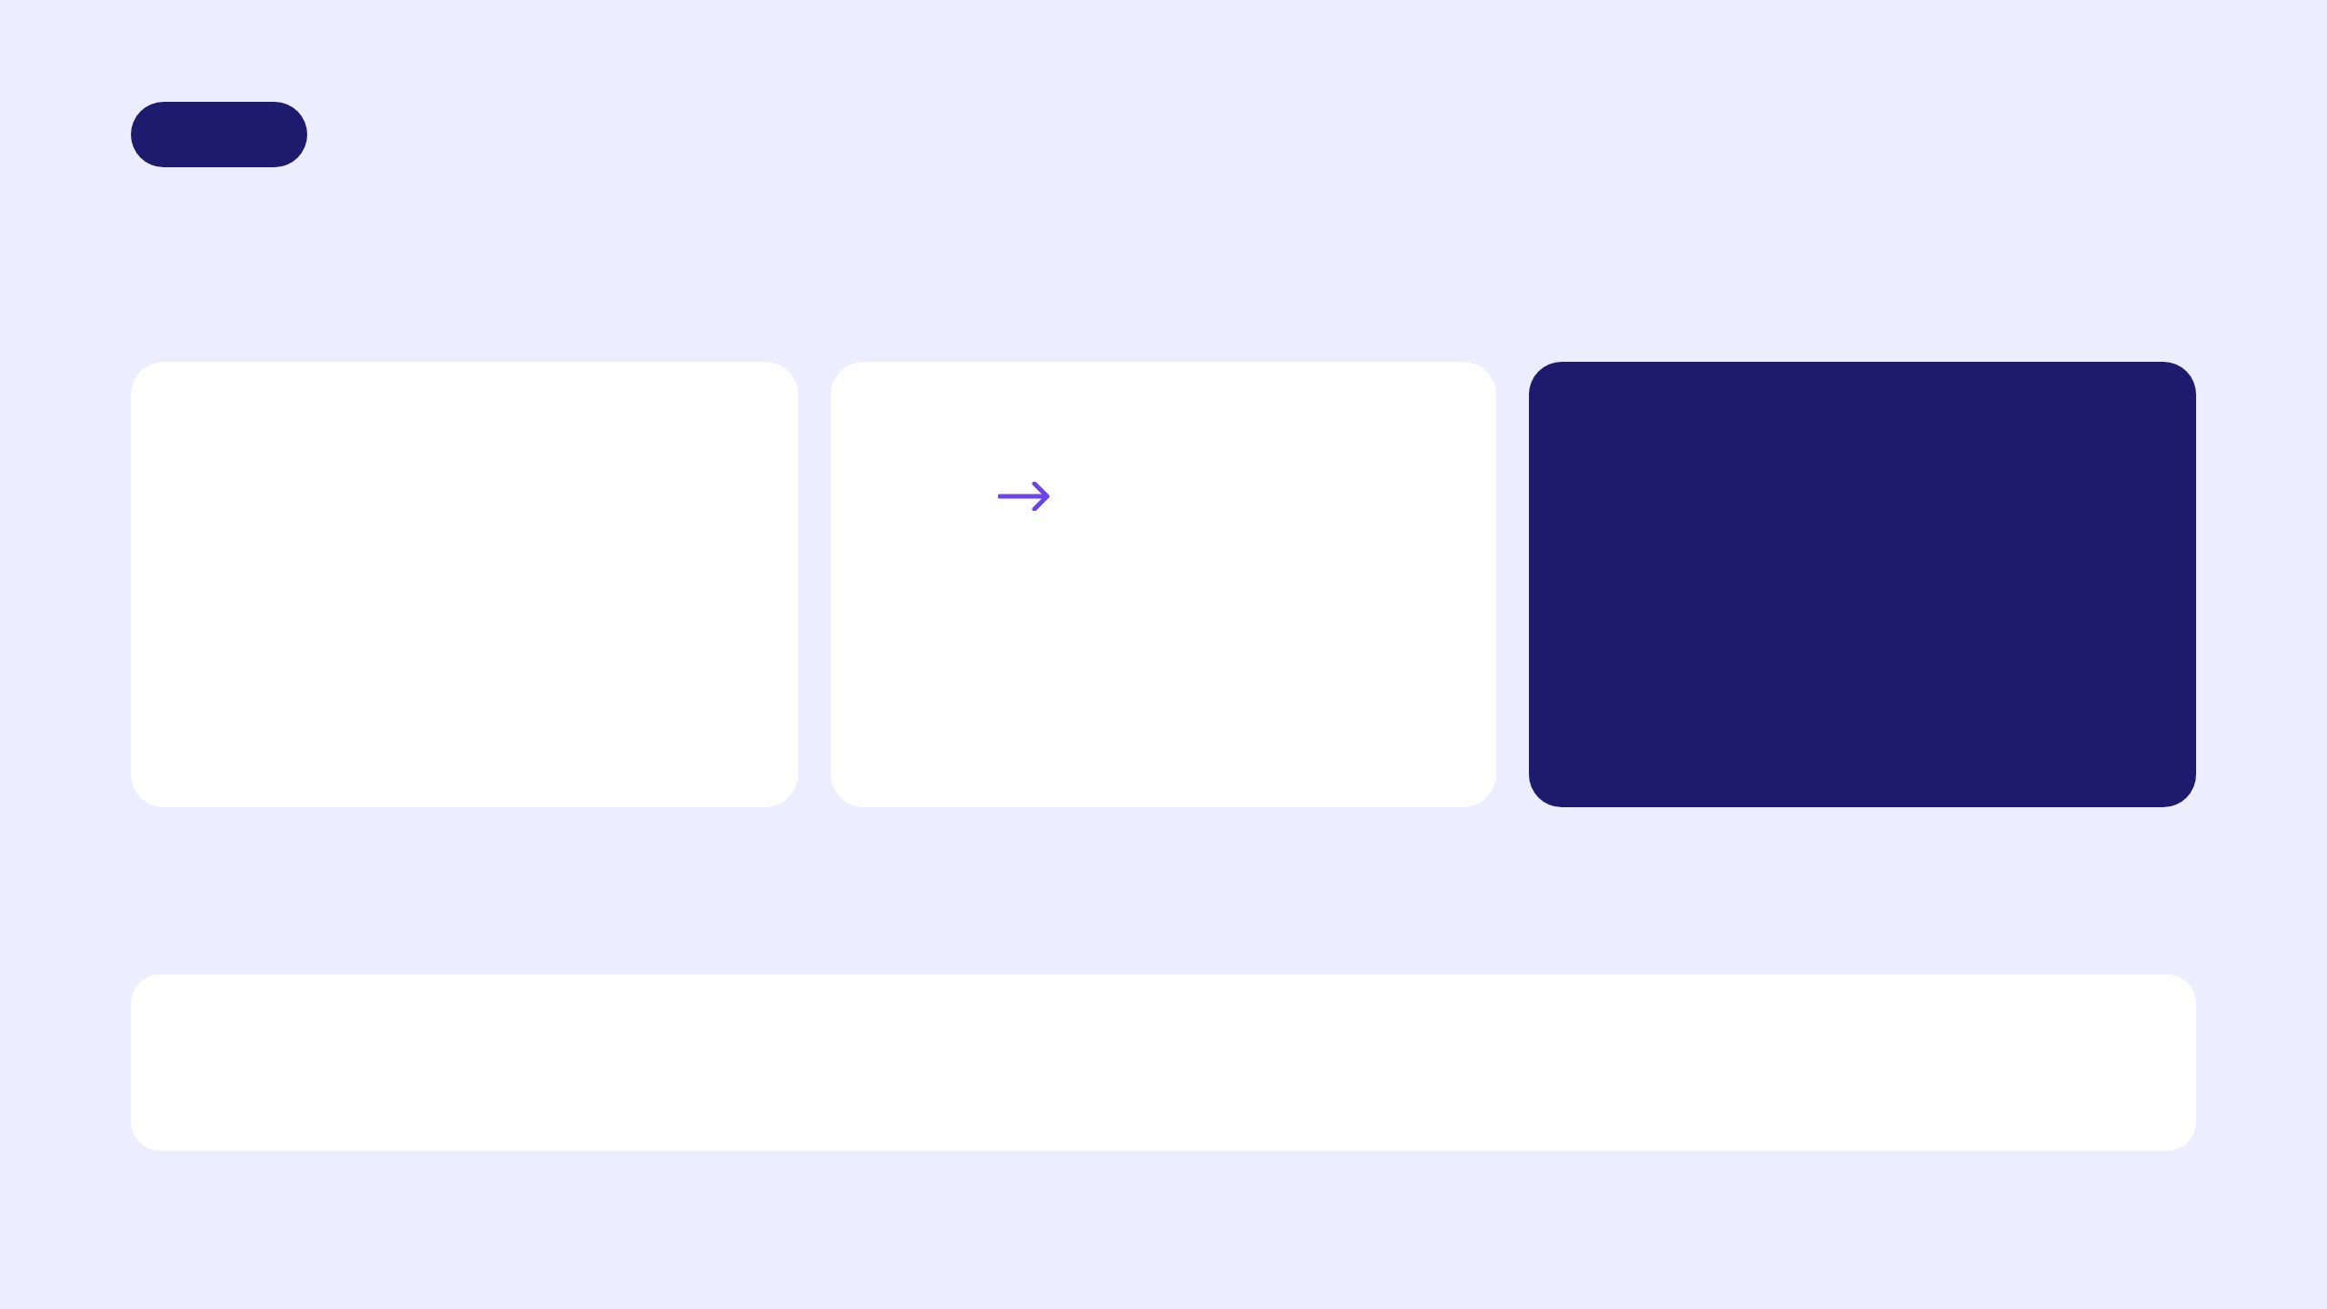
트렌드 ①
WATCH & ASK
주민은 이제 읽지 않고, 보고 묻습니다
54%
10%
52%
7%
소셜·동영상 플랫폼이
가장 많이 쓰는 뉴스 창구로
매주 AI 챗봇으로
뉴스를 접하는 사람 (2025→2026)
18~24세의 절반 이상,
소셜·영상·AI가 주된 뉴스 창구
전통 방송·포털을 처음으로 앞질렀다. 사람들은 점점 '읽기'보다 '보기'를 택한다.
18~24세는 17%. 아직 '주 창구'는 1%지만, 질문하는 습관이 먼저 자라고 있다.
다음 창구와의 격차는 32%p. 내일의 주민은 보도자료가 아니라 피드와 대화창에서 우리를 만난다.
정책셰프의 해석 — 보도자료 한 장이 아니라 30초 영상 하나, 홈페이지 메뉴가 아니라 질문 하나에 답하는 문장이 주민이 맛보는 첫 숟가락이 됩니다.
출처: Reuters Institute, Digital News Report 2026 (2026.6 발표)

Slide 30

트렌드 ②
ISLANDS OF TRUST
신뢰는 멀리 있는 기관보다
가까운 사람에게 머뭅니다
기관별 신뢰도 (에델만 2026)
10명 중 7
가치관·정보원이 다른 사람은 믿기 망설여진다. 불만(grievance)이 고립(insularity)으로 굳어간다.
내가 다니는 직장
78%
기업
64%
54%
저소득층의 절반 이상이 생성형 AI의 혜택에서 뒤처질 것이라 느낀다. 소상공인을 버린 AI의 그늘.
정부
53%
정책셰프의 해석 — 구청의 가장 강력한 미디어는 창구의 한 사람입니다. 주민이 믿는 건 '중랑구'라는 기관이 아니라, 오늘 나를 응대한 그 직원입니다.
가장 가까운 공동체일수록 신뢰가 높다. 정부는 25%p 뒤에 서 있다.
출처: 2026 Edelman Trust Barometer (2026.1 발표)

Slide 31

트렌드 ③
PEOPLE ARE THE CHANNEL
한 사람의 개인기는 채널을 열고,
레시피는 채널을 지킵니다
2019~2025 · 열다
2026.2 · 떠나다
중랑의 질문 · 잇다
충주시 '충TV'
'충주맨' 김선태 퇴직
스타 한 명 대신, 레시피 한 권
B급 감성, 셀프 디스, 밈. 시정 홍보의 문법을 바꾸며 구독자 100만 명 가까이. 지자체 채널의 교과서가 되었다.
그는 방송인으로 새 길을 걷고, 채널은 '그다음'이라는 숙제를 받았다. 사람은 떠나도 주민과의 대화는 계속되어야 한다.
누가 끓여도 같은 맛이 나는 표준 레시피. 모든 직원이 셰프가 되는 조직의 시스템이 필요하다.
모든 것은 미디어다
문자 한 통, 고지서의 글꼴, 민원창구의 첫마디 — Every touchpoint is a message. 여러분 한 분 한 분이 중랑의 채널입니다.

Slide 32
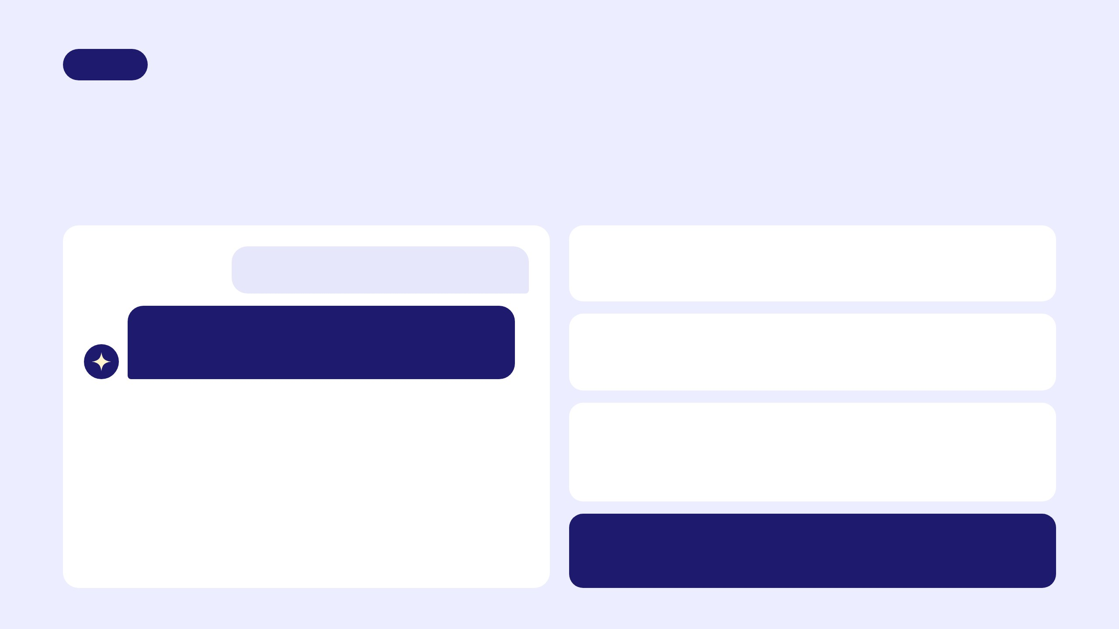
트렌드 ④
FROM SEARCH TO CONVERSATION
"홈페이지에서 헤매지 마세요"
메뉴를 찾는 행정에서 질문에 답하는 행정으로
포항 · 포항봇
이사 왔는데, 쓰레기 봉투는 어디서 사요?
생성형 AI 안내를 2026년 7월부터 홈페이지 전 분야로 확대
가까운 편의점·마트에서 살 수 있어요. 전입신고를 마치셨다면, 대형 폐기물 배출 방법도 함께 알려드릴까요?
세종 · AI 충녕
대화형 행정 안내, 시범운영 뒤 12월 정식 운영 예정
송파 · 판단을 돕는 AI
구유지 활용을 인구·입지·이용량 데이터로 검토 — 챗봇을 넘어 정책 판단으로
그런데 — AI가 대답을 대신해도, 어떤 문장으로 답할지는 여전히 우리가 정합니다.
주민은 조직도를 모릅니다. 주민이 아는 건 자기 질문뿐입니다.
출처: 서울신문(2026.7.2) 「홈페이지에서 헤매지 마세요…AI 입혀 길 찾아주는 지자체」, 행정안전부 「2026 AI 정부 서비스 사례집」, 아이티데일리(2026)

Slide 33
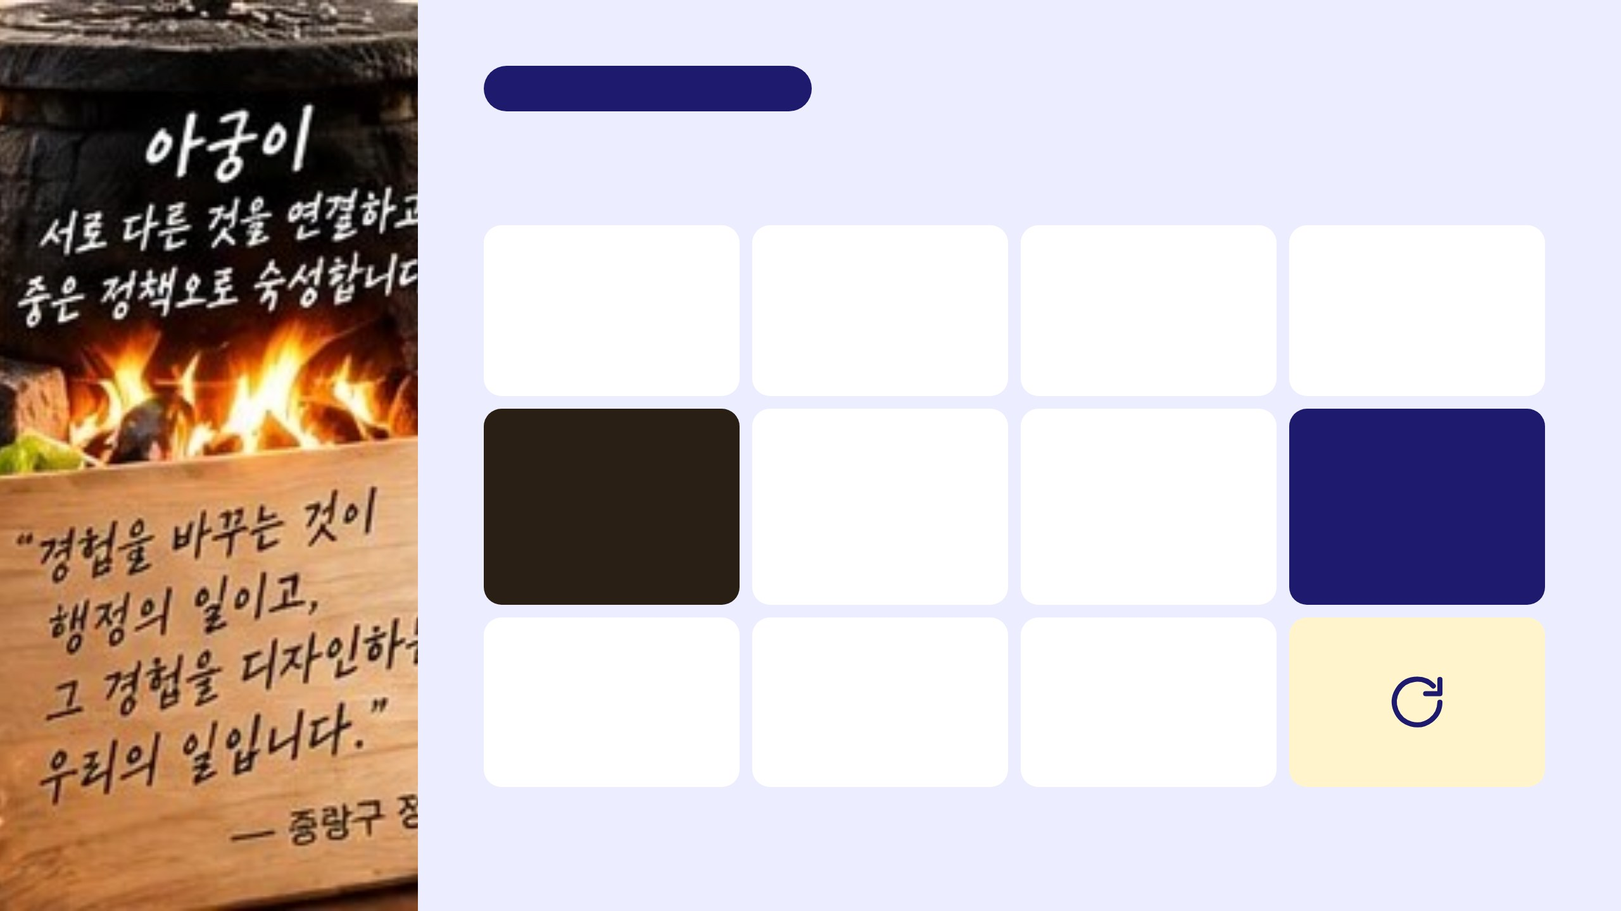
60분 심화 · 정책실의 주방 11단계
THE POLICY KITCHEN
정책실의 주방 — 한 접시를 만드는 11단계
01 · 발견
02 · 읽기
03 · 질문
04 · 발산·수렴
SIGNAL
天地人
Q
모래시계
변화를 발견한다
시대·장소·사람으로 읽는다
익숙한 것을 의심한다
넓히고, 좁히고, 다시 펼친다
05 · 숙성
06 · 거르기
07 · 다듬기
08 · 불 조절
아궁이
9중 FILTER
5중 FILTER
뜻 · 땀 · 때
서로 다른 것을 연결하고 숙성한다
여러 아이디어를 좋은 아이디어로
좋은 아이디어를 좋은 정책으로
왜, 어떻게, 언제
09 · 시식
10 · 서빙
11 · 다음 요리
PROTOTYPE
EXPERIENCE
LEARNING
작게 해본다
주민의 경험으로 검증한다
배우고, 다음으로 연결한다
커뮤니케이션 레시피 뒤에는, 한 접시를 숙성시키는 정책실의 주방이 있습니다

Slide 34

정책셰프의 증거 ③ SEASONING
같은 재료에 양념 한 숟가락을 더한 다섯 장면
INSIGHT · 숨은 것을 발견하고 — 올빼미버스, 2013.9
FRAME · 관점을 바꾸고 — 떡갈비집의 한 마디
0건
30억 건
소버린 AI → 소(상공인을) 버린 AI → 소상공인이 부리는 AI. 사장님의 농담이 책 한 권의 프레임이 됐다.
공식 채널의 제안
새벽의 통화 데이터
9개
30만 명
노선
첫 50일 승객
제안을 기다리지 않고 데이터로 먼저 찾아가는 발견행정의 시작.
CONTEXT · 맥락을 읽고 — 코로나19 한복판
진통제가 아니라 백신을 놓고 싶었다. 같은 교육도 그때는 '하이파이브, 디지털 경제백신'이어야 했다.
데이터가 말하고 있었다.
우리만 듣지 못했던 것이다.
NUDGE · 행동을 쉽게 한다 — 1트윗 = 1원, 2009
RULE · 규칙을 바꾸고 — 디지털 권리장전
트윗 한 번이 1원의 기부. 석 달 만에 600여 명, 800만 원. 아름다운재단 10주년 특별상.
"정산은 7일 안에", "신청 전에 국가가 먼저 찾는다". 세상의 불은 규제가 아니라 경기를 가능하게 하는 규칙으로 끈다.

Slide 35
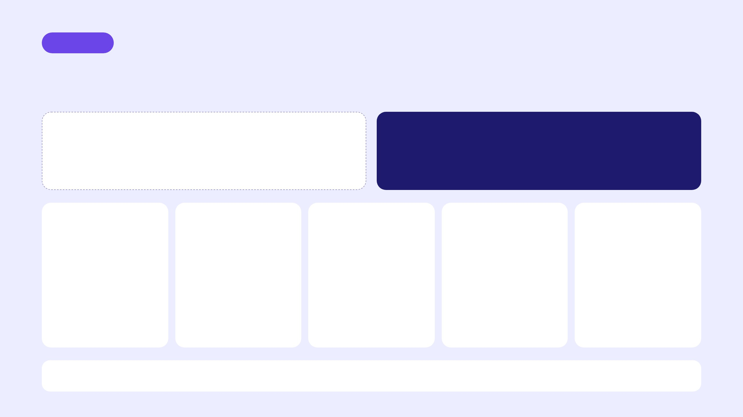
부록 · 실무 팁
UX OF A SENTENCE
친절한 중랑씨 — 친절은 태도가 아니라 기술입니다
BEFORE · 공급자의 문장
AFTER · 주민의 장면에서 쓴 문장
"관련 규정에 의거하여 귀하의 신청은 불가함을 통보합니다."
"이번에는 ○○ 기준 때문에 어렵게 됐어요. 대신 이렇게 하시면 다음 달에 다시 신청하실 수 있어요."
1
2
3
4
5
쉬운 말
결론 먼저
따뜻한 톤
보기 쉽게
열린 창구
의거·귀하·통보 대신 일상의 단어로
되는지, 안 되는지, 다음엔 무엇을
통보가 아니라 안내, 거절이 아니라 대안
큰 글씨, 짧은 줄, 한눈에 들어오는 순서
문의처와 되묻는 길을 반드시 남긴다
AI 시대 팁 — AI에게 초안을 맡길 때도 "중학생도 이해할 쉬운 말로, 결론 먼저, 다음 행동 한 가지를 포함해"라고 레시피를 주문하세요.

Slide 36
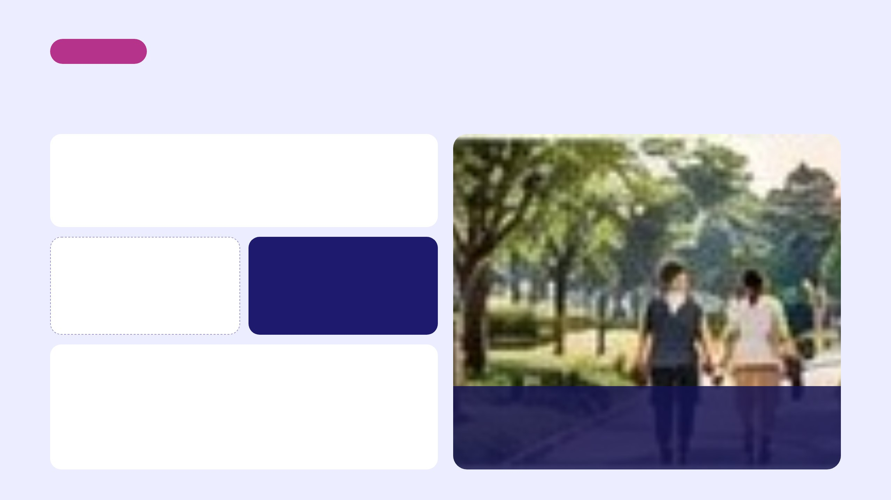
부록 · 중랑 사례
LIVE COOKING · MANGU
실전 쿠킹 — 망우를 요리합니다
600여 년 전, 자신이 묻힐 자리를 정하고 돌아가던 태조 이성계가 이 고개에서 말했다고 전해집니다. "이제야 근심을 잊겠구나." 그래서 이름이 망우(忘憂) — 근심을 잊는 곳.
BEFORE · 공급자의 이름
AFTER · 주민의 경험
망우리 공동묘지
망우역사문화공원
무섭고, 낡고, 피해 가는 곳
한용운·방정환·이중섭·박인환을 만나러 걷는 인문학 산책길
레시피로 읽기 — 메뉴 STORYTELLING · 재료 CONTENT(잠든 이들의 이야기)·COMMUNITY(해설·걷기 모임) · 양념 FRAME(이름을 바꾸고)·CONTEXT(가을 산책의 계절에) · 간 IMPACT 다시 찾는 공원이 되었는가.
죽음의 공간을, 삶의 정원으로
망우 × 역사 × 산책 = 걷는 역사, 기억이 되고 경제가 된다

Slide 37
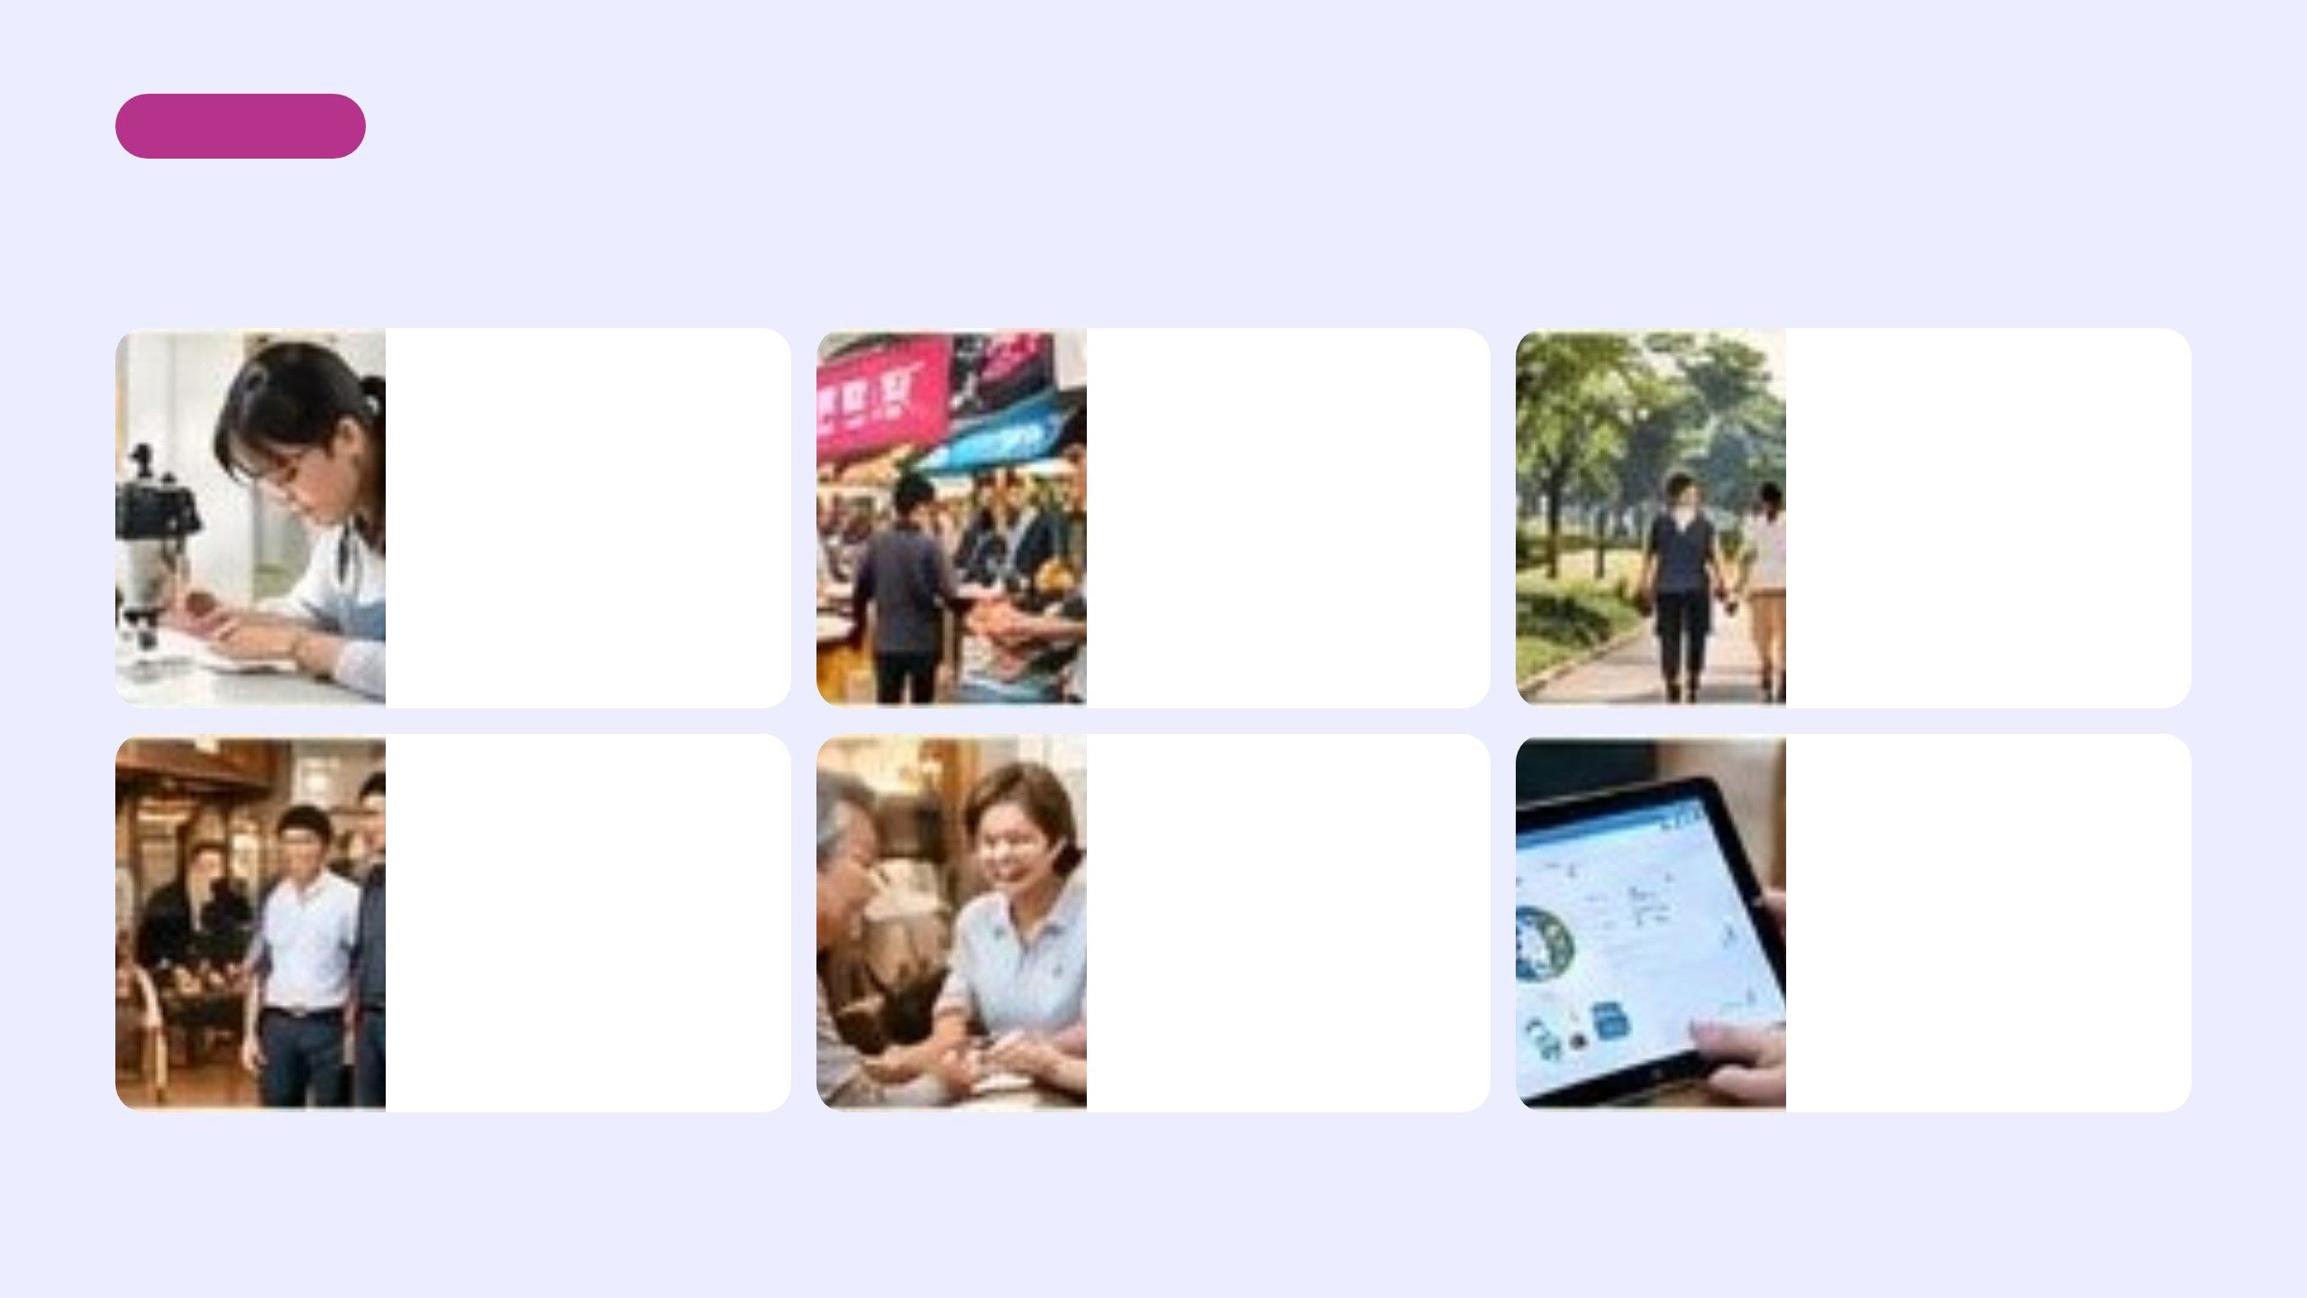
부록 · 중랑 사례
SAME THINGS, A DIFFERENT EXPERIENCE
중랑의 자산을 다르게 연결하는 6가지 요리
봉제 × 관광
시장 × 콘텐츠
망우 × 역사 × 산책
만드는 여행
경험하는 시장
걷는 역사
MADE BY JUNGNANG — 봉제가 취향산업이 된다
전통시장 3.0 — 먹고, 배우고, 만나고, 사는
망우해넘이 — 기억이 되고, 경제가 된다
가업승계 × AI × 금융
돌봄 × 데이터 × 공동체
소상공인 × AI Agent
이어가는 골목
돌봄경제
비스포크 서비스
이어가게 — 동네의 시간을 다음 세대의 브랜드로
중랑동행사랑넷 — 돌봄이 사람과 일자리를 만든다
1 DATA + 1 AGENT — 작은 가게도 AI와 함께
"연결할 수 있는 것은 연결하고, 달라져야 할 경험은 다시 설계한다."

Slide 38
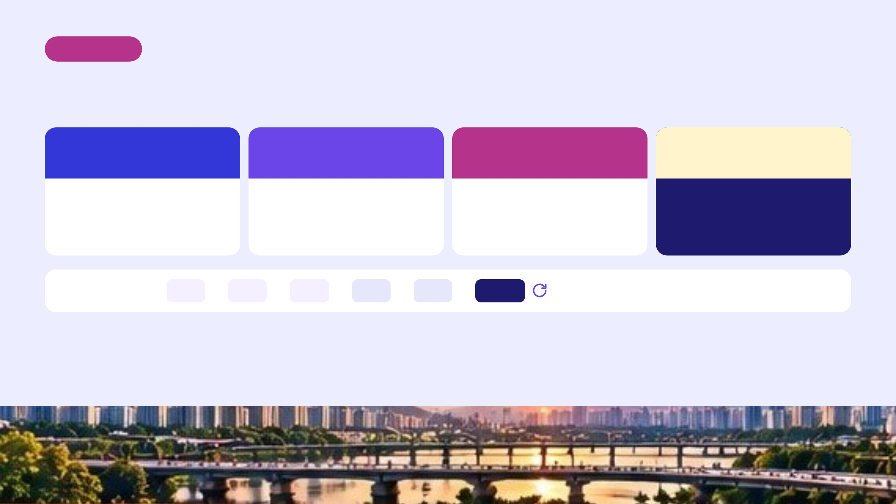
부록 · 중랑 사례
JUNGNANG AX2030 · FROM TODAY TO A STANDARD CITY
중랑 2030 로드맵 — 연결이 만드는 중랑의 변화
2026 후반
2027 상반기
2027 후반~2028
2029~2030
추격 | 발견·연결
기반 구축
추월 | 확산
기준도시
자산지도
프로토타입(3~5개)
방문 여정 설계
AX혁신과 출범(2027.1.1)
데이터·결제·AI 인프라
실증사업 확대
MADE BY JUNGNANG
시장 3.0 / 이어가게
망우·용마 경험 루프
지역순환경제 정착
전국 확산 모델
JUNGNANG STANDARD
결국, 지역순환경제
방문
→
경험
→
소비
→
고용
→
생산
→
재투자

Slide 39
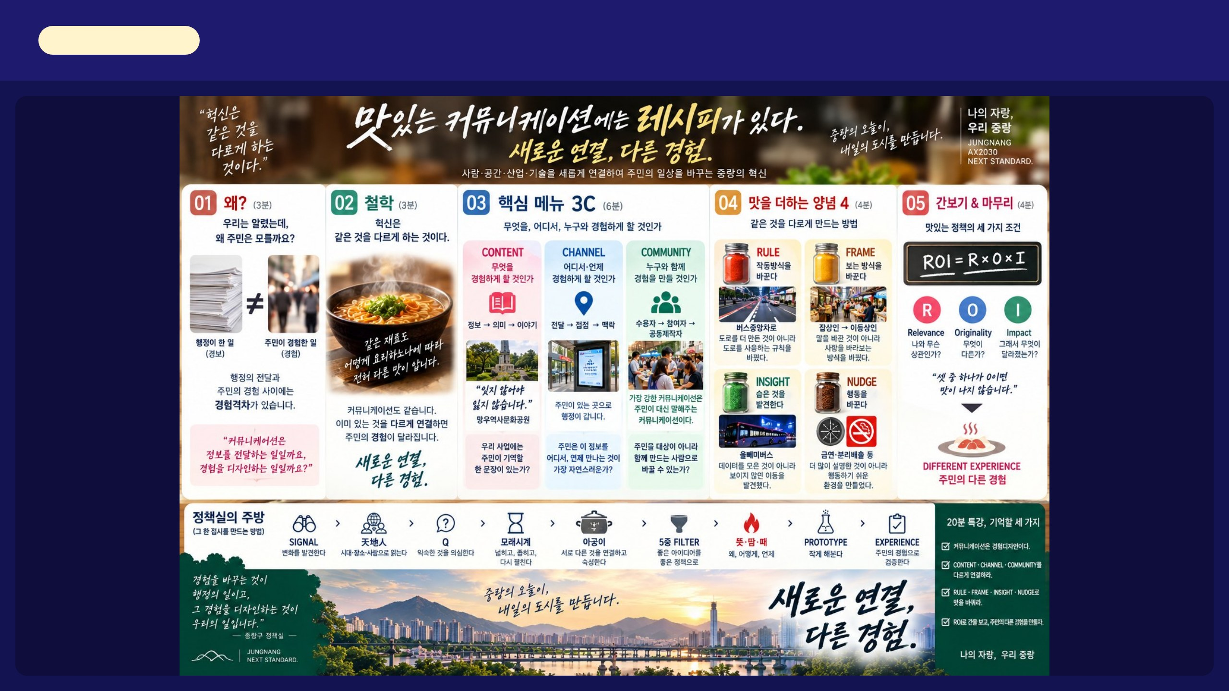
60분 심화 · 원본 자료실
맛있는 커뮤니케이션 레시피 · 한 장 요약
본편 전체를 한 장으로 — 강의 마무리 나눔용

Slide 40
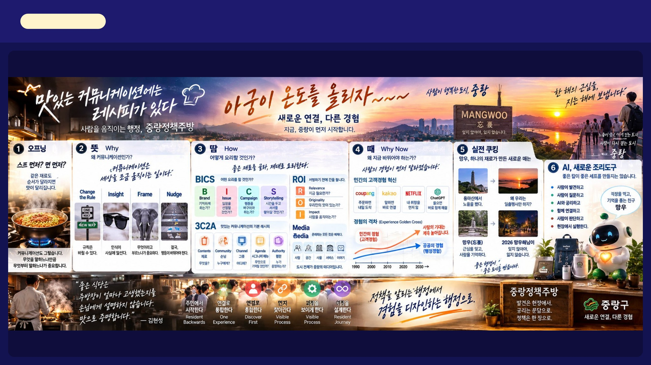
60분 심화 · 원본 자료실
중랑정책주방: 맛있는 커뮤니케이션 레시피
SIGNAL에서 LEARNING까지, 정책실 주방의 하루

Slide 41
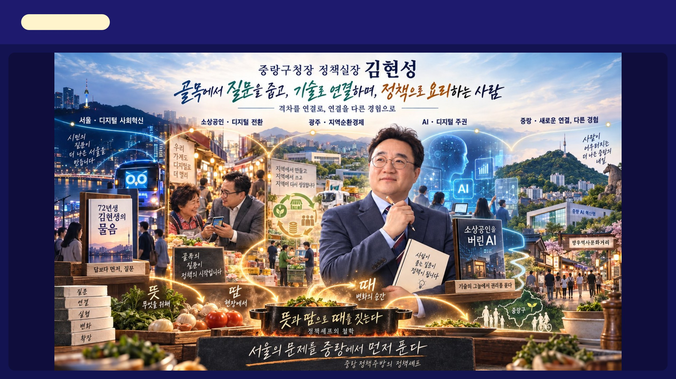
60분 심화 · 원본 자료실
뜻과 땀으로 짓는 정책주방
골목에서 질문을 줍고, 기술로 연결하여, 정책으로 요리하는 사람

Slide 42
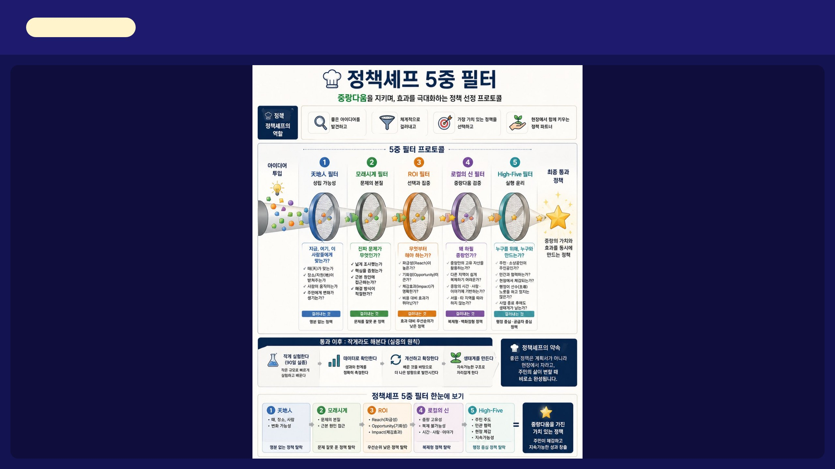
60분 심화 · 원본 자료실
정책셰프 5중 필터
좋은 아이디어를 좋은 정책으로 — 주방의 체를 자세히

Slide 43
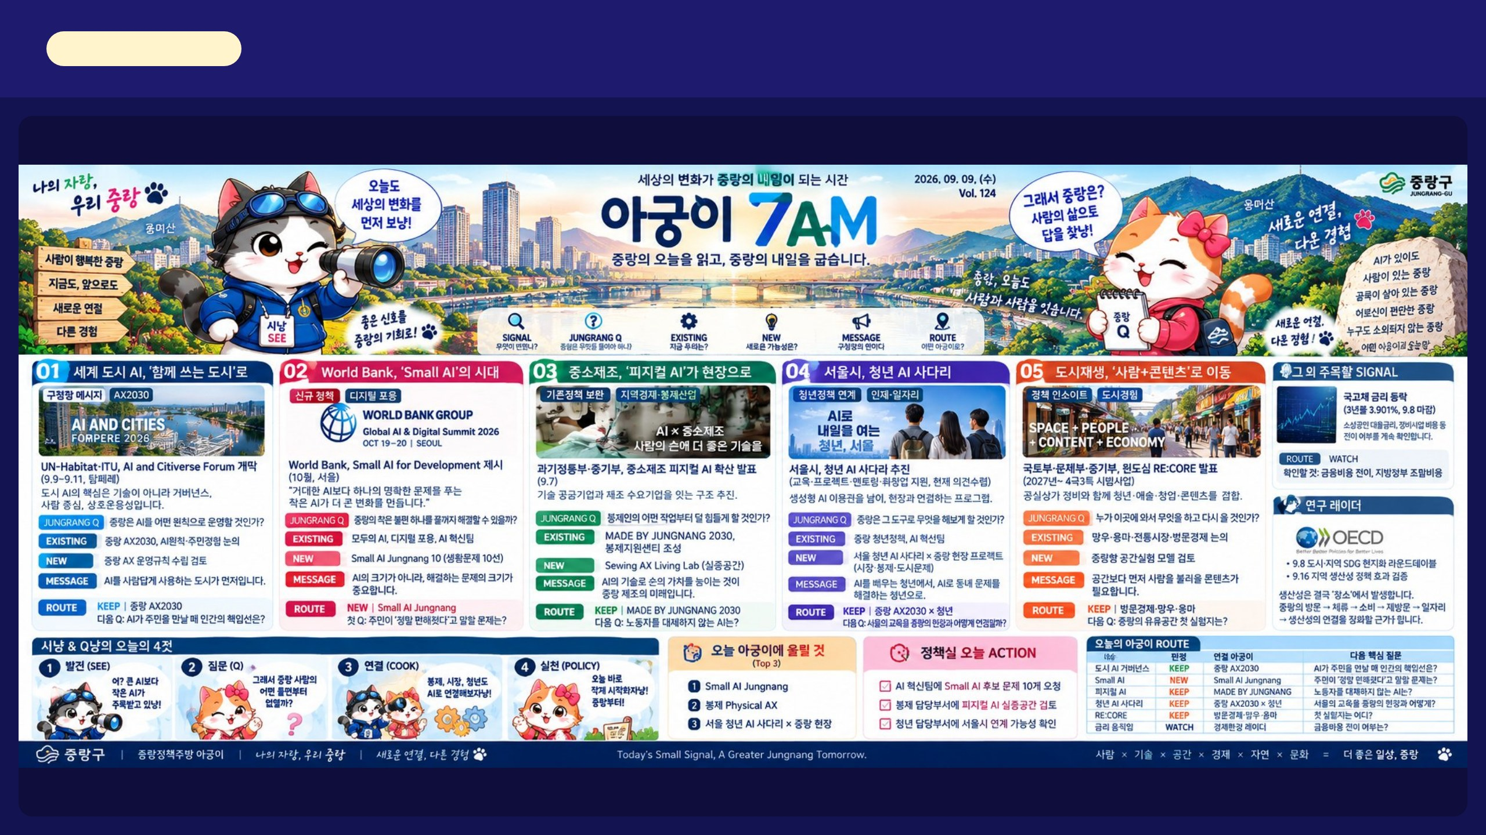
60분 심화 · 원본 자료실
아궁이 7AM · 아침의 SIGNAL
매일 아침 변화를 읽는 정책실의 주문서

Slide 44
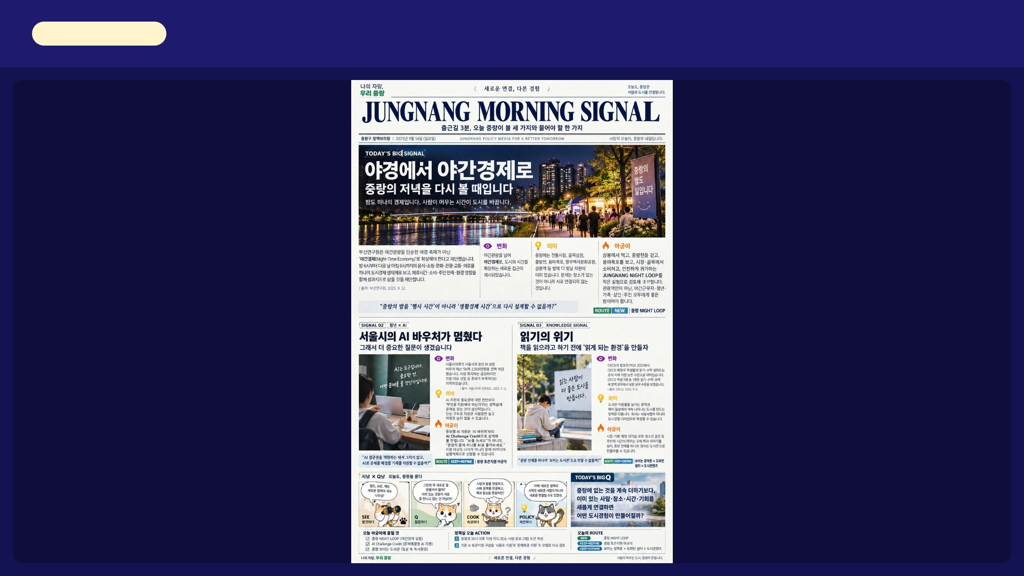
60분 심화 · 원본 자료실
중랑 모닝 시그널
주민의 하루에 도착하는 신문 — CHANNEL의 실험

Slide 45
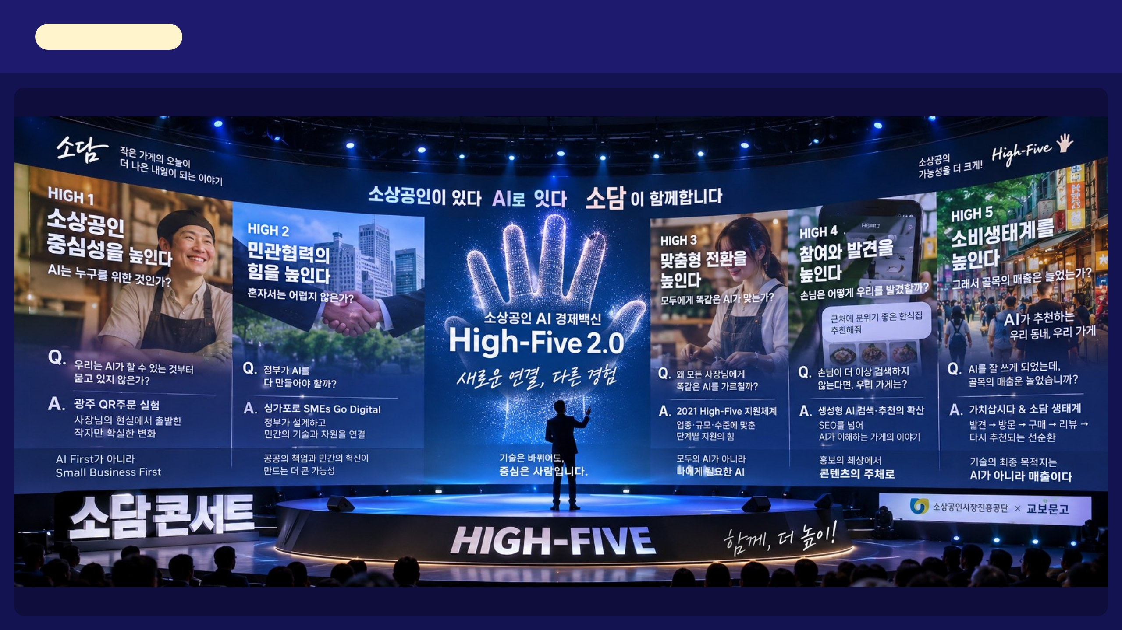
60분 심화 · 원본 자료실
소담콘서트 · AI High-Five 2.0
하이파이브는 계속된다 — 소상공인이 AI를 부리는 무대

Slide 46
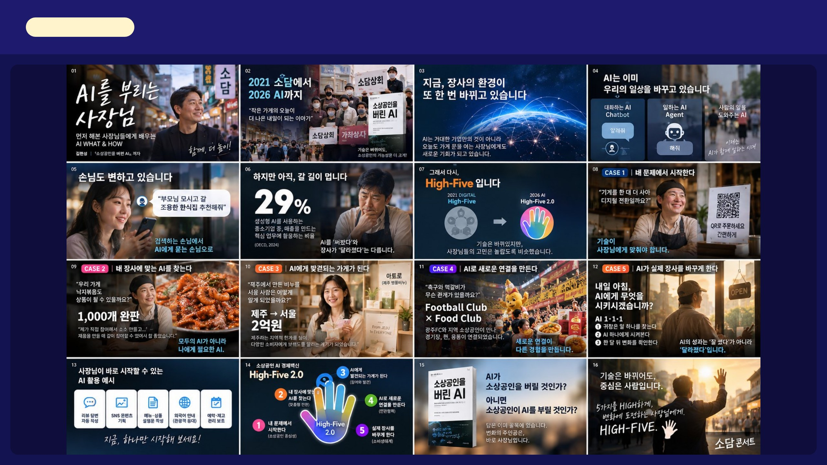
60분 심화 · 원본 자료실
AI를 부리는 사장님
2026년 소담소담 강연 슬라이드 모음

Slide 47
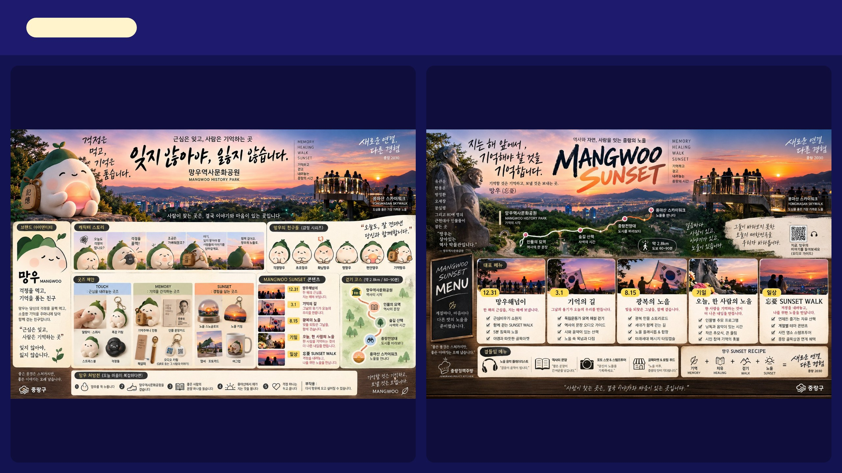
60분 심화 · 원본 자료실
망우 · 기억과 노을의 산책
FRAME과 CONTEXT로 다시 쓴 장소 경험

Slide 48
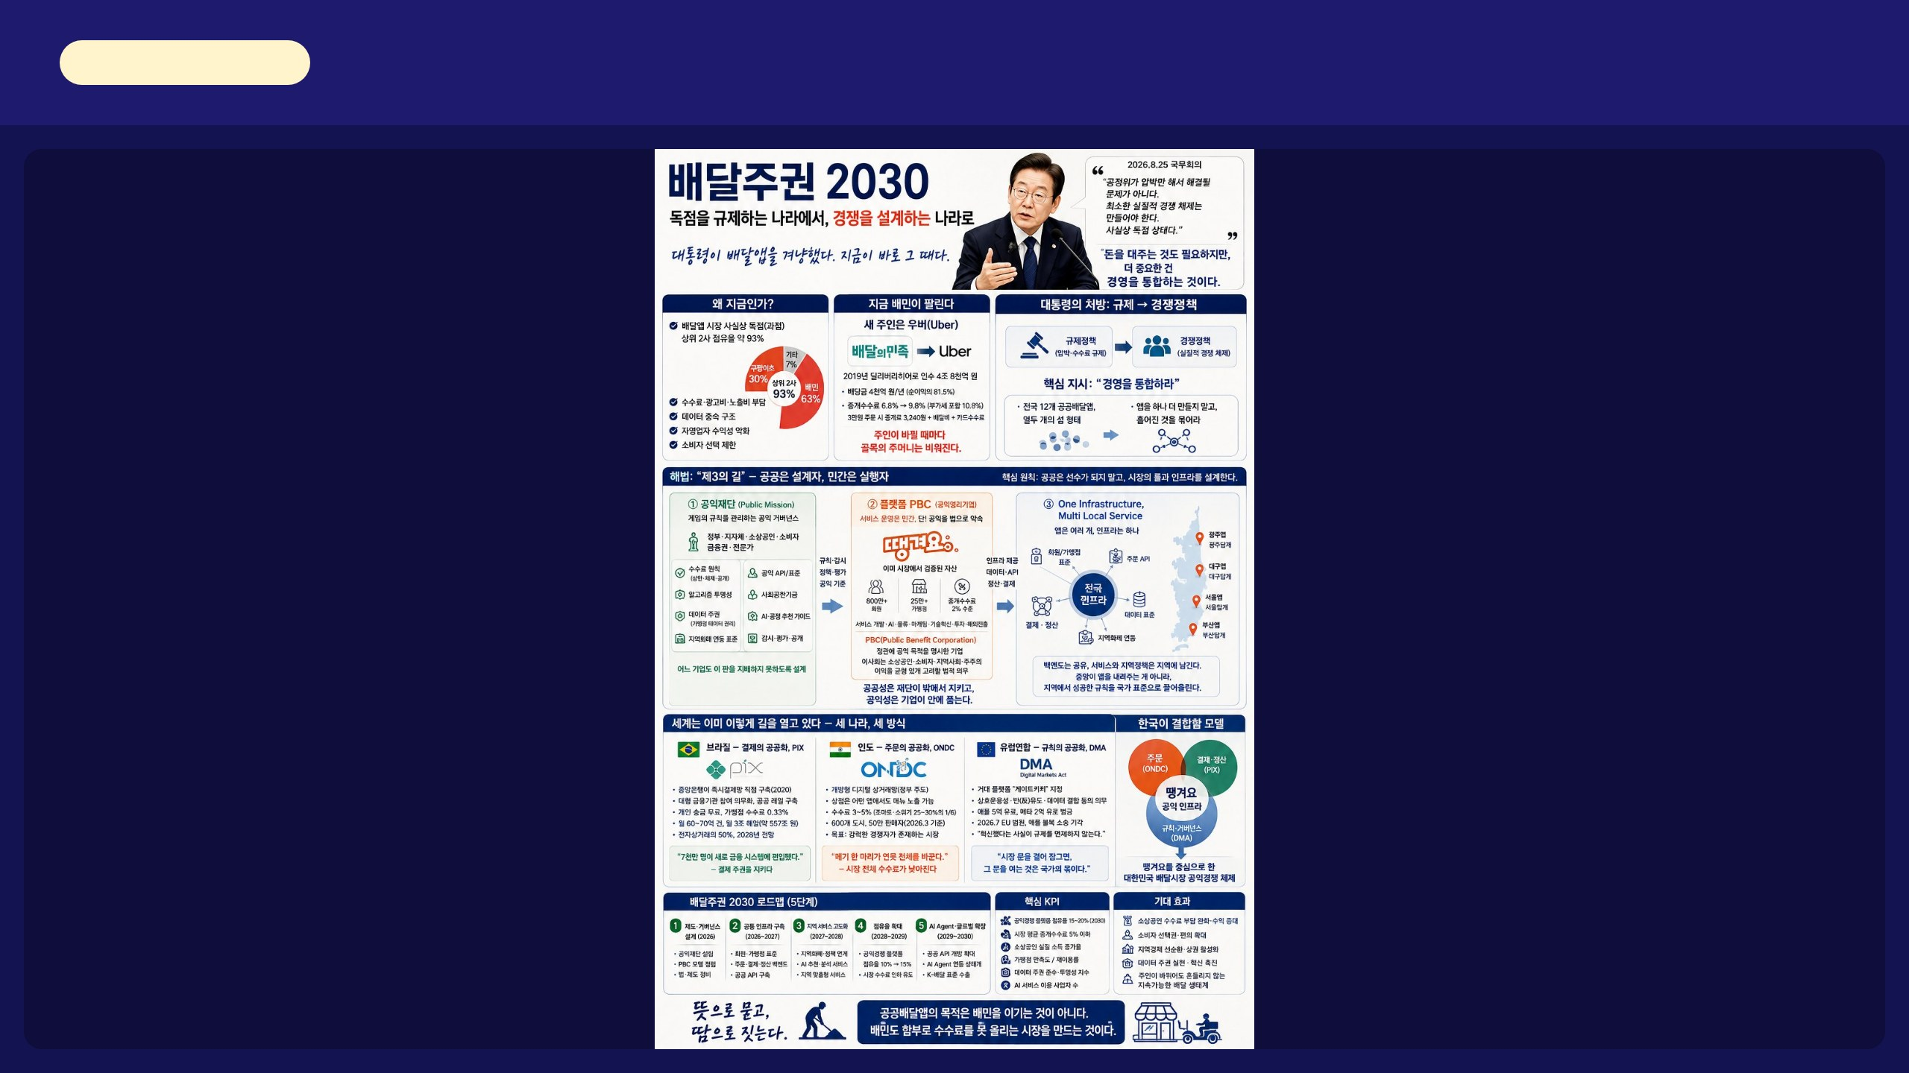
60분 심화 · 원본 자료실
배달주권 2030 · 공익경쟁 로드맵
배민 독립선언 이후 — ISSUE FIGHTING의 다음 장

Slide 49
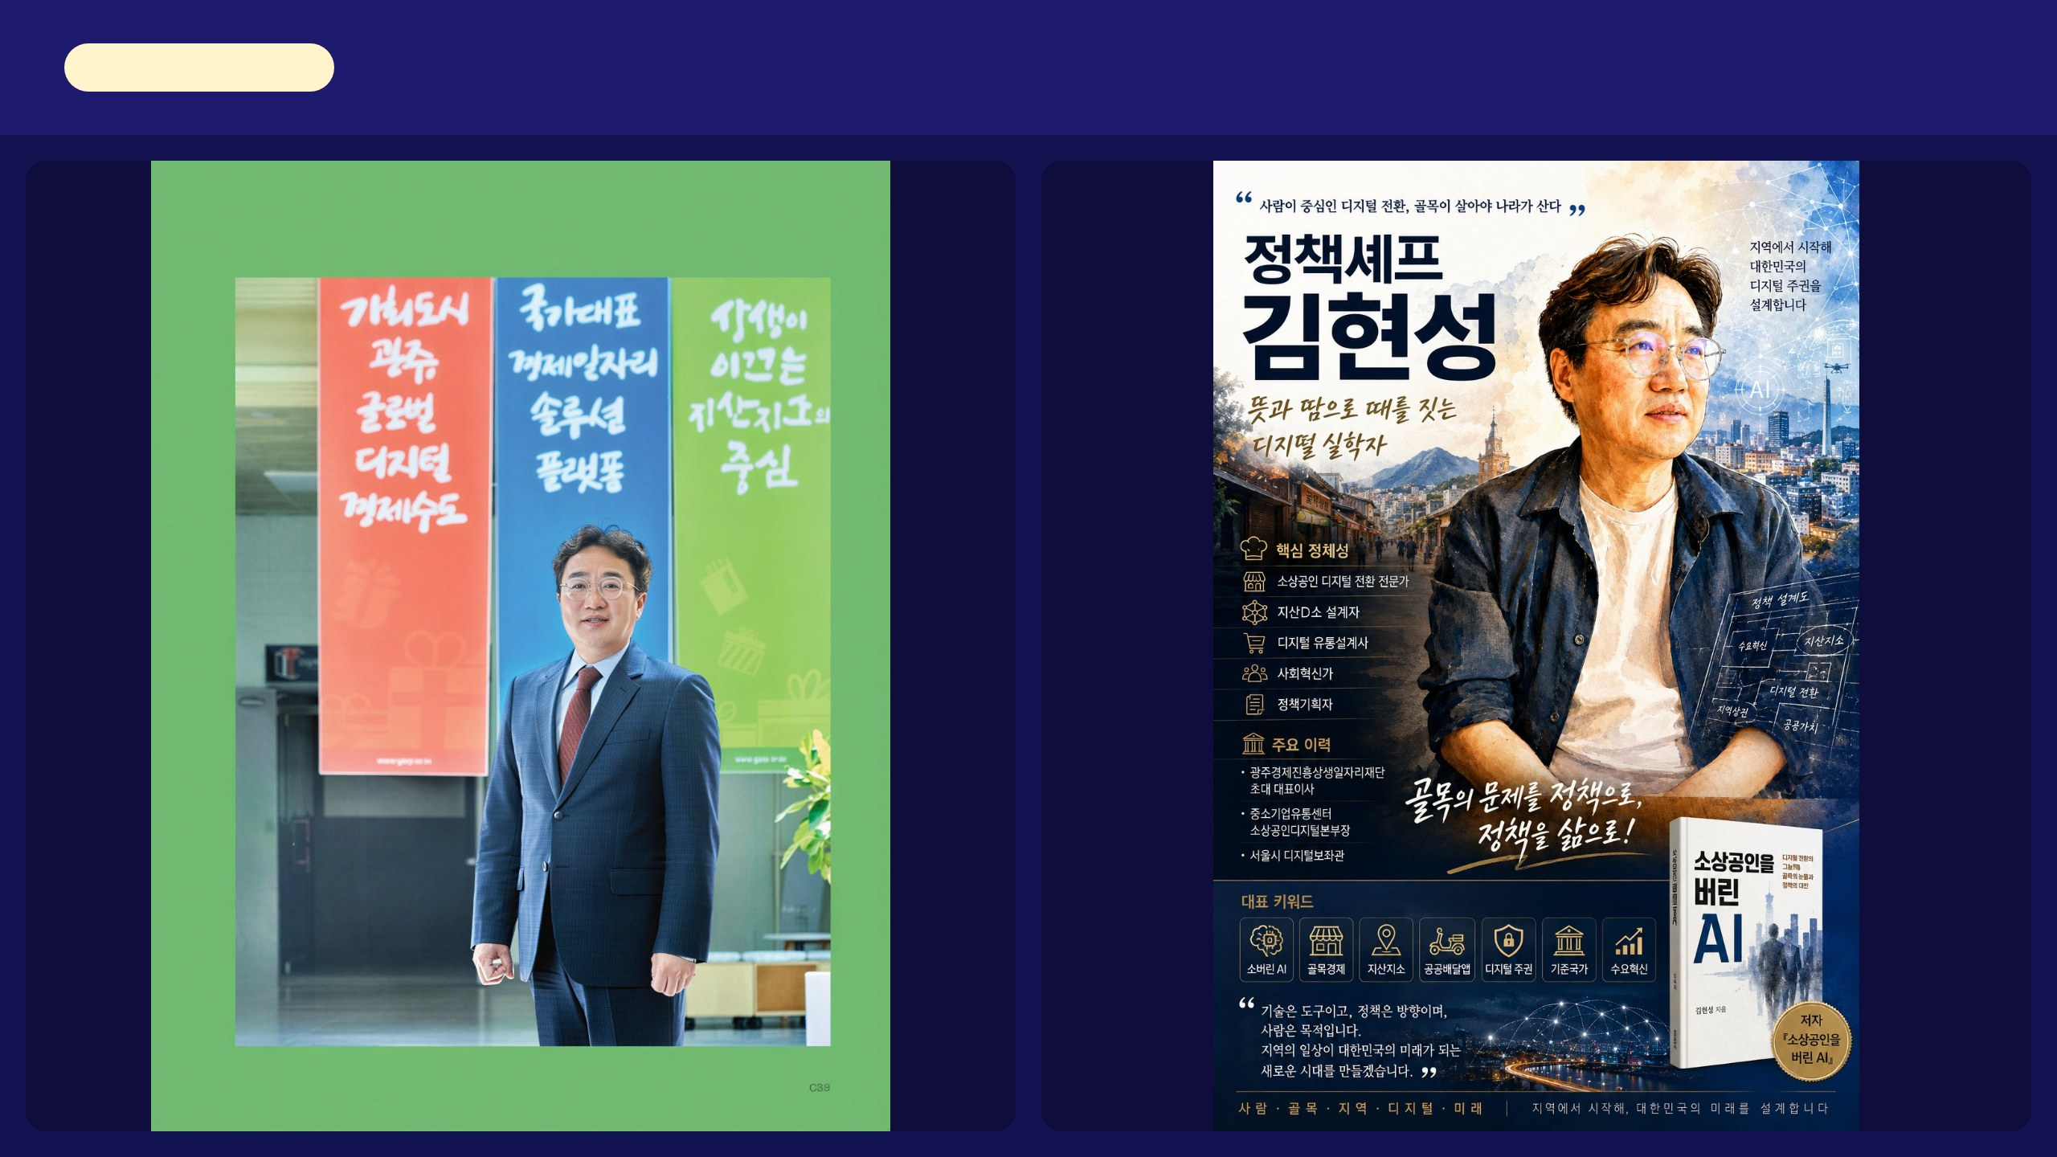
60분 심화 · 원본 자료실
정책셰프 김현성
광주의 현장, 그리고 『소상공인을 버린 AI』

Slide 50
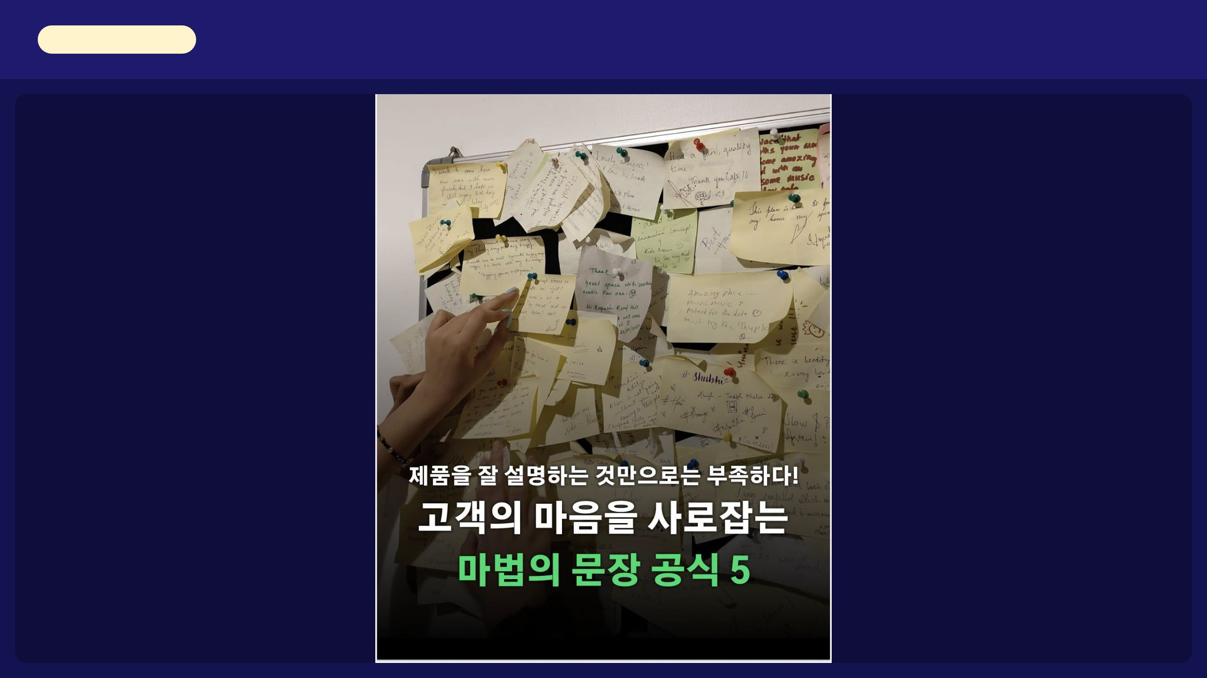
60분 심화 · 원본 자료실
고객의 마음을 사로잡는 마법의 문장 공식
친절한 중랑씨의 원형 — 문장에도 레시피가 있다

